Slide 1


Slide 2
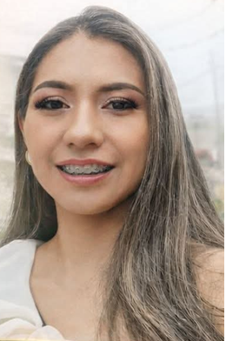


Slide 3
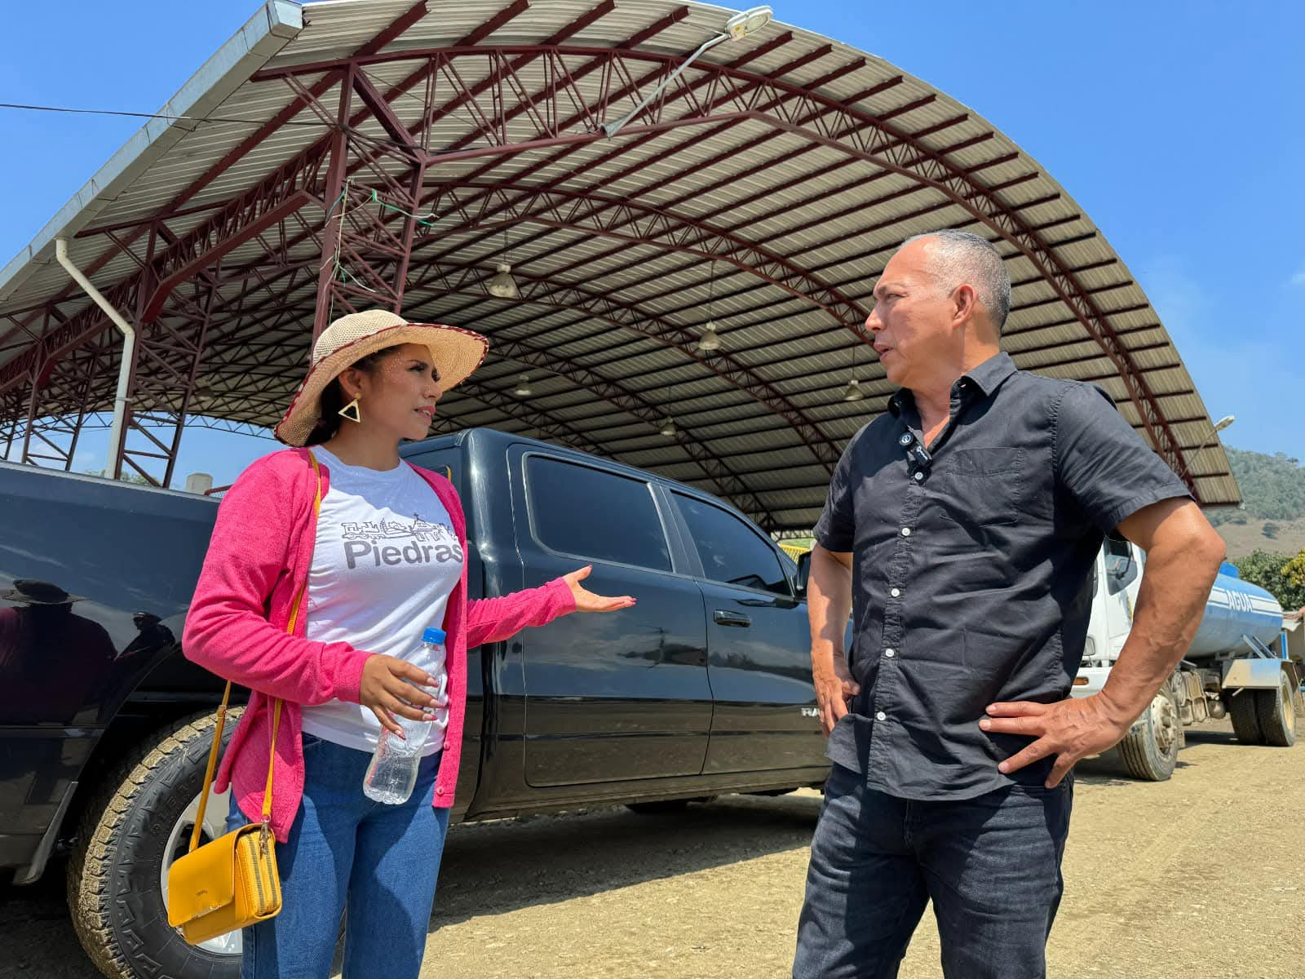
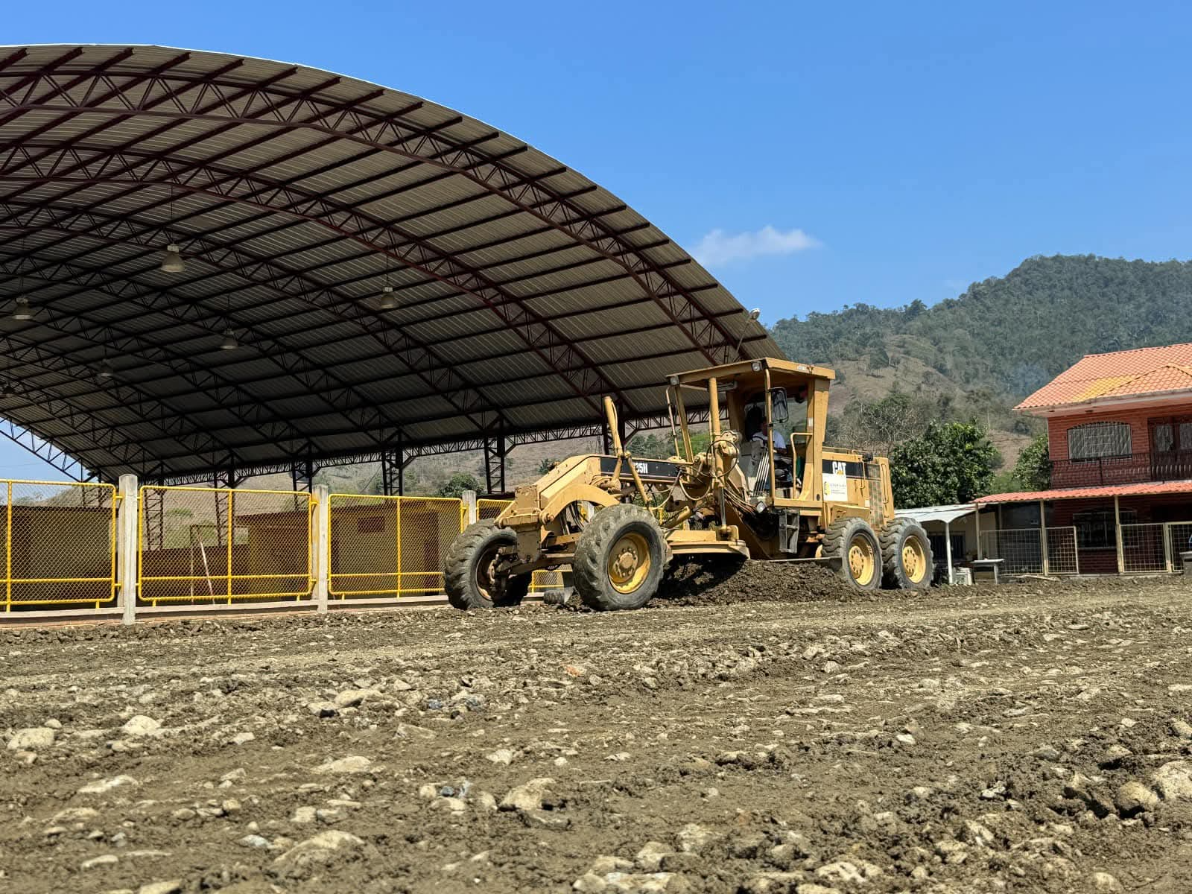
Iniciando el año 2025 recibimos la visita del Ing. Clemente Bravo, Prefecto de la Provincia de El Oro, quien junto a su equipo técnico realizó un recorrido por la parroquia Piedras para constatar los trabajos de colocación de material de mejoramiento en las calles céntricas, labores previas a la colocación de la carpeta asfáltica. Como presidenta del Gobierno Parroquial Rural de Piedras, participé activamente en este recorrido, reafirmando el compromiso de continuar gestionando obras que permitan mejorar la vialidad y la calidad de vida de nuestros habitantes.

Slide 4
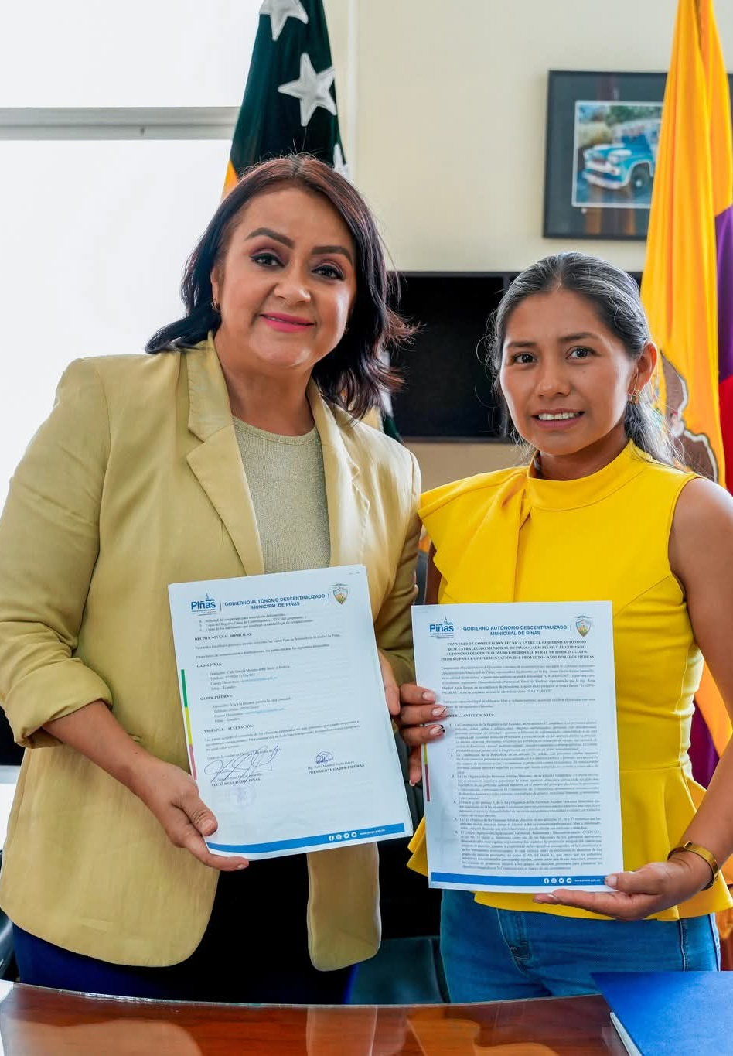
Se suscribió el convenio de cooperación técnica entre el Gobierno Autónomo Descentralizado Municipal de Piñas (GADM–Piñas) y el Gobierno Autónomo Descentralizado Parroquial Rural de Piedras (GADPR–Piedras), con el objetivo de implementar el proyecto “Años Dorados Piedras”, este convenio permitió la contratación de una promotora encargada de brindar atención domiciliaria y desarrollar actividades grupales dirigidas a 55 adultos mayores de la parroquia y sus diferentes sitios, contribuyendo así a mejorar su calidad de vida y bienestar integral.

Slide 5
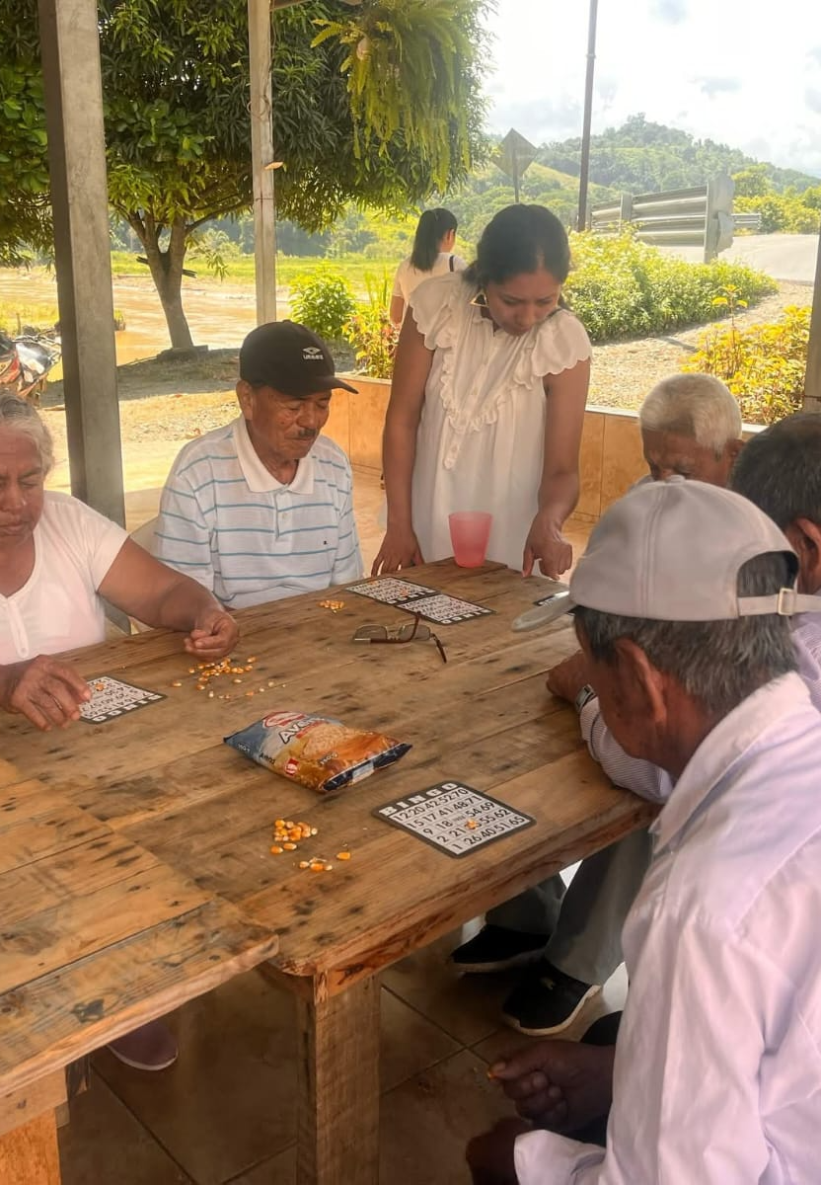
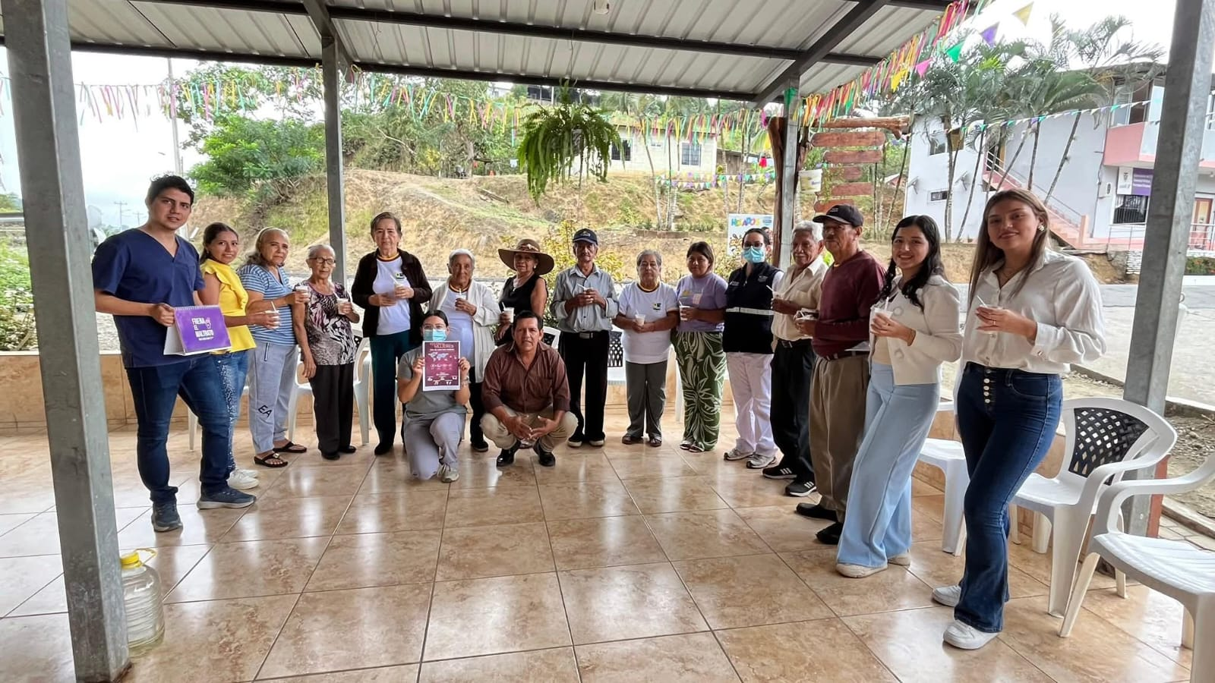
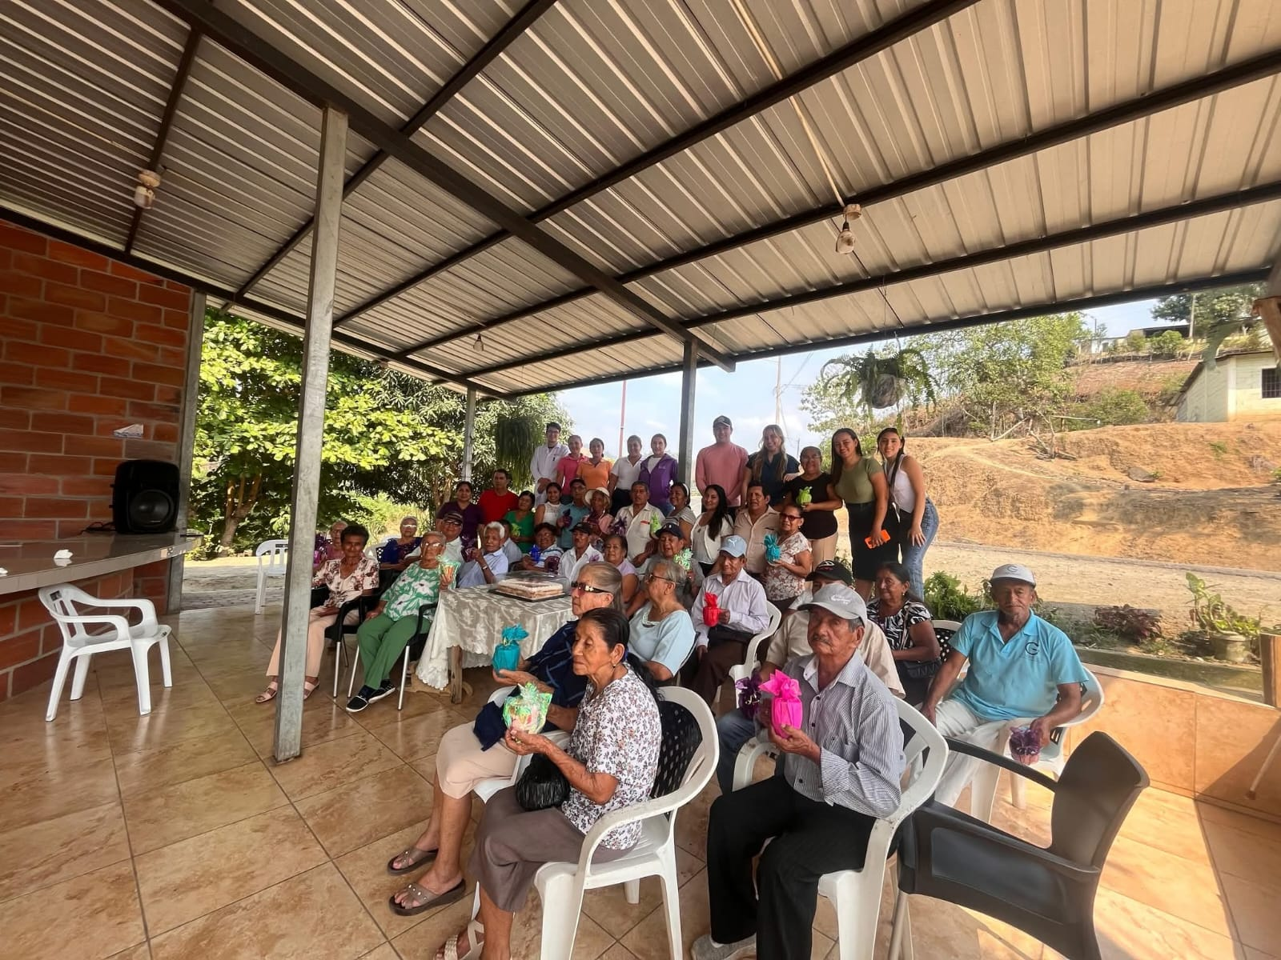

Slide 6
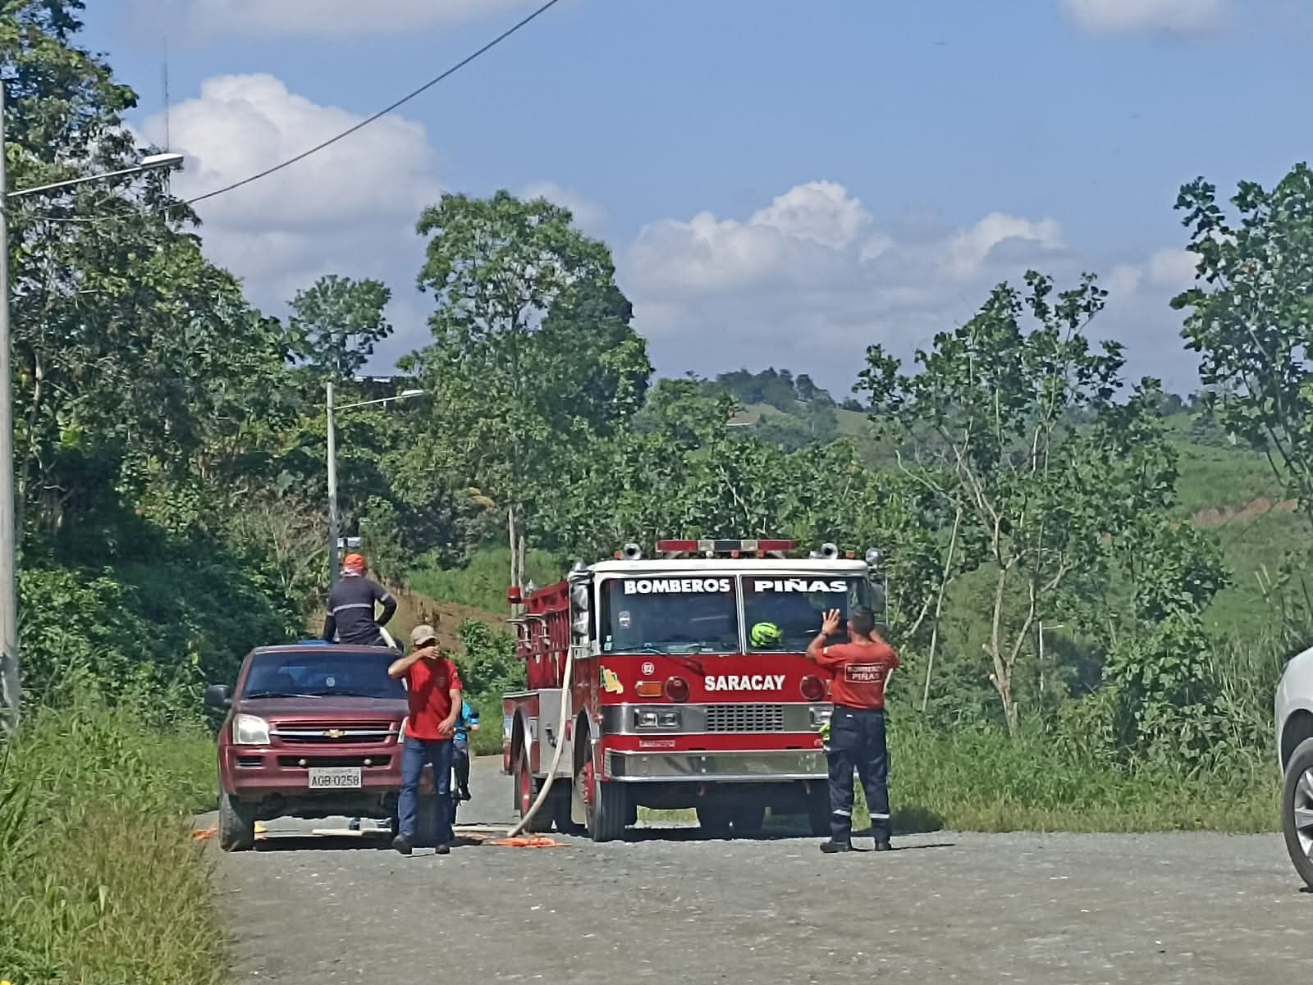
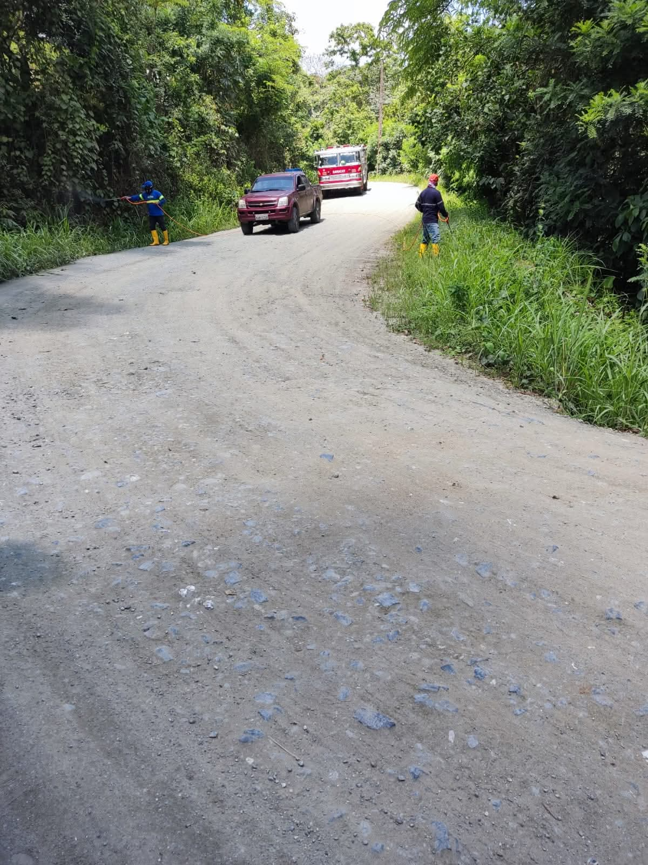
En coordinación con el Cuerpo de Bomberos de SARACAY, el señor Jorge Homero Ochoa, Presidente del Gad Parroquial de Saracay y la Tenencia Política de Piedras, se realizaron en varias ocasiones mingas de fumigación en la vía principal Saracay–Piedras–El Carmen.

Slide 7
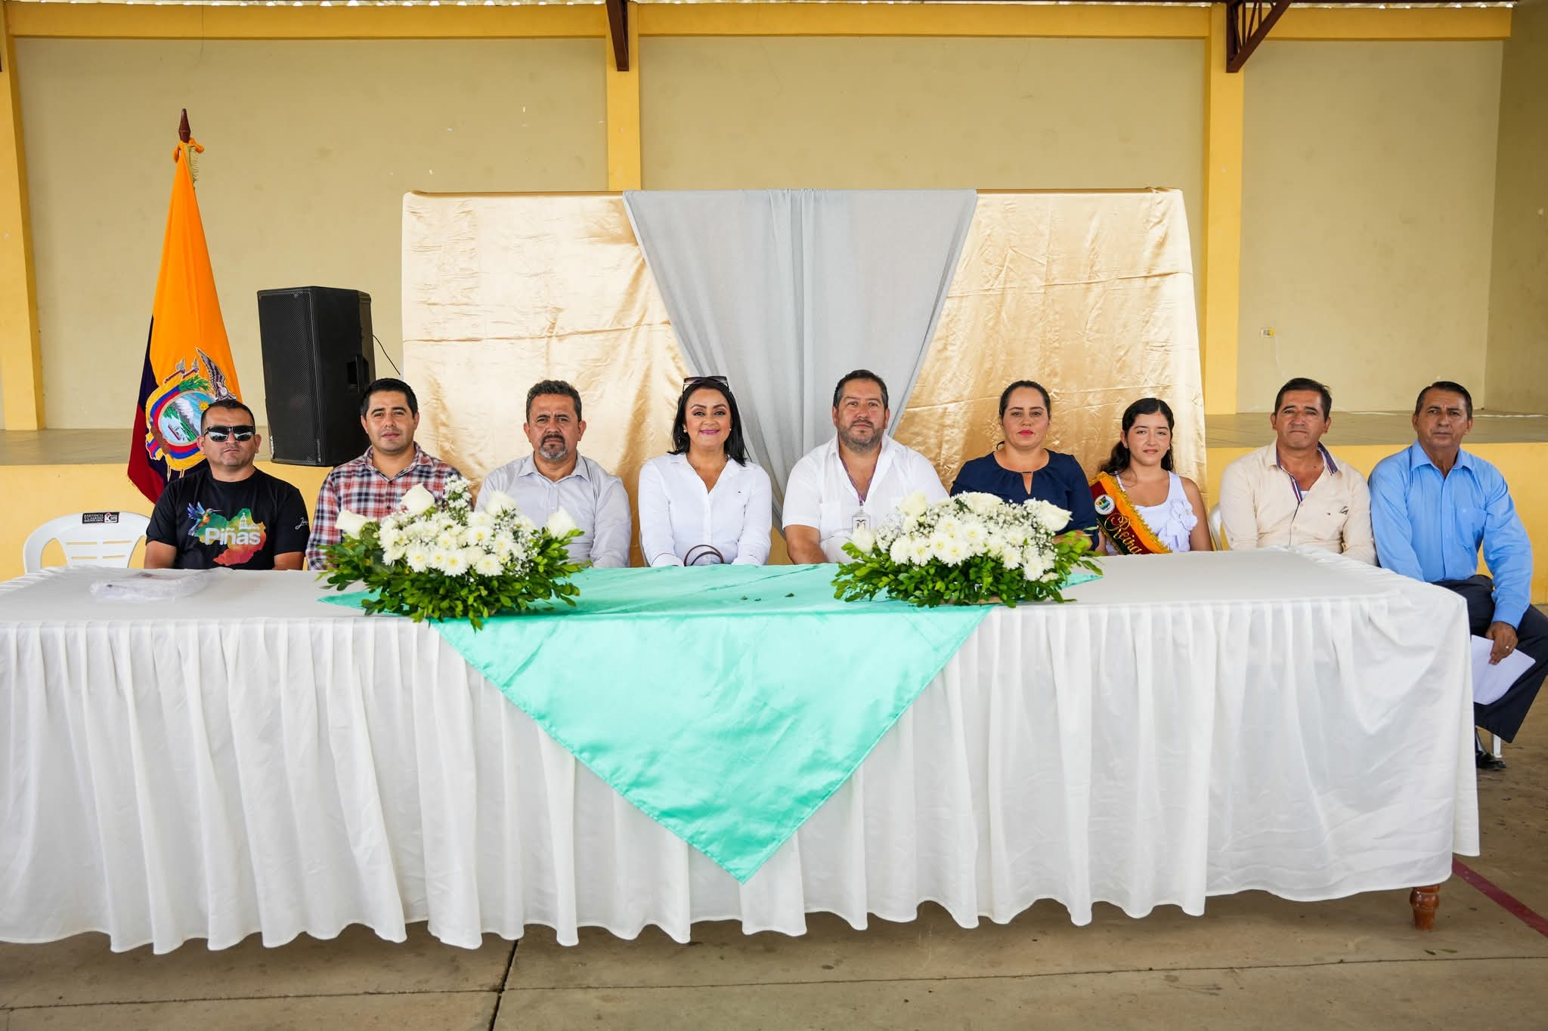
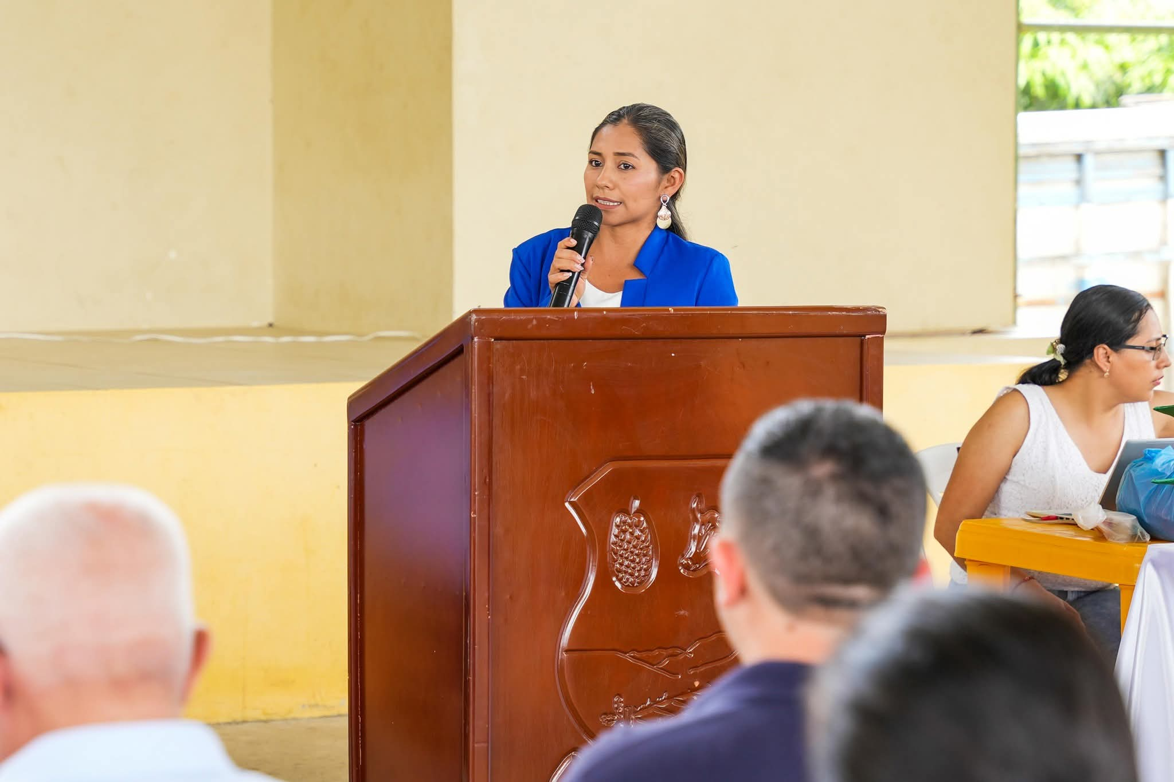
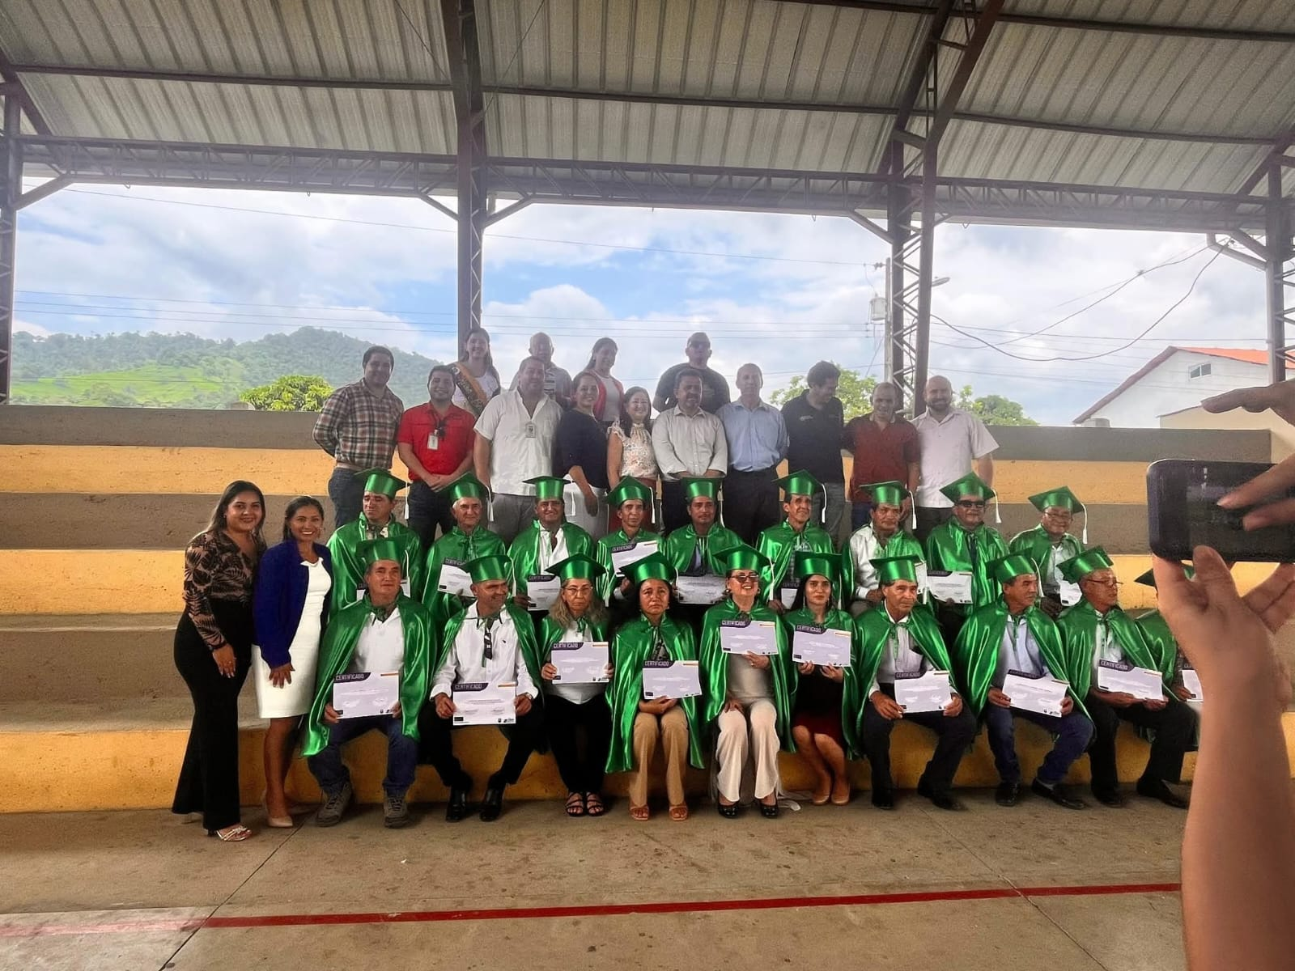
Participe del evento de la graduación de la Escuela de Fortalecimiento Productivo Pecuario, nuestros graduados han trabajado arduamente, adquiriendo conocimientos y habilidades que sin duda transformarán el futuro de la producción pecuaria en nuestra comunidad.

Slide 8
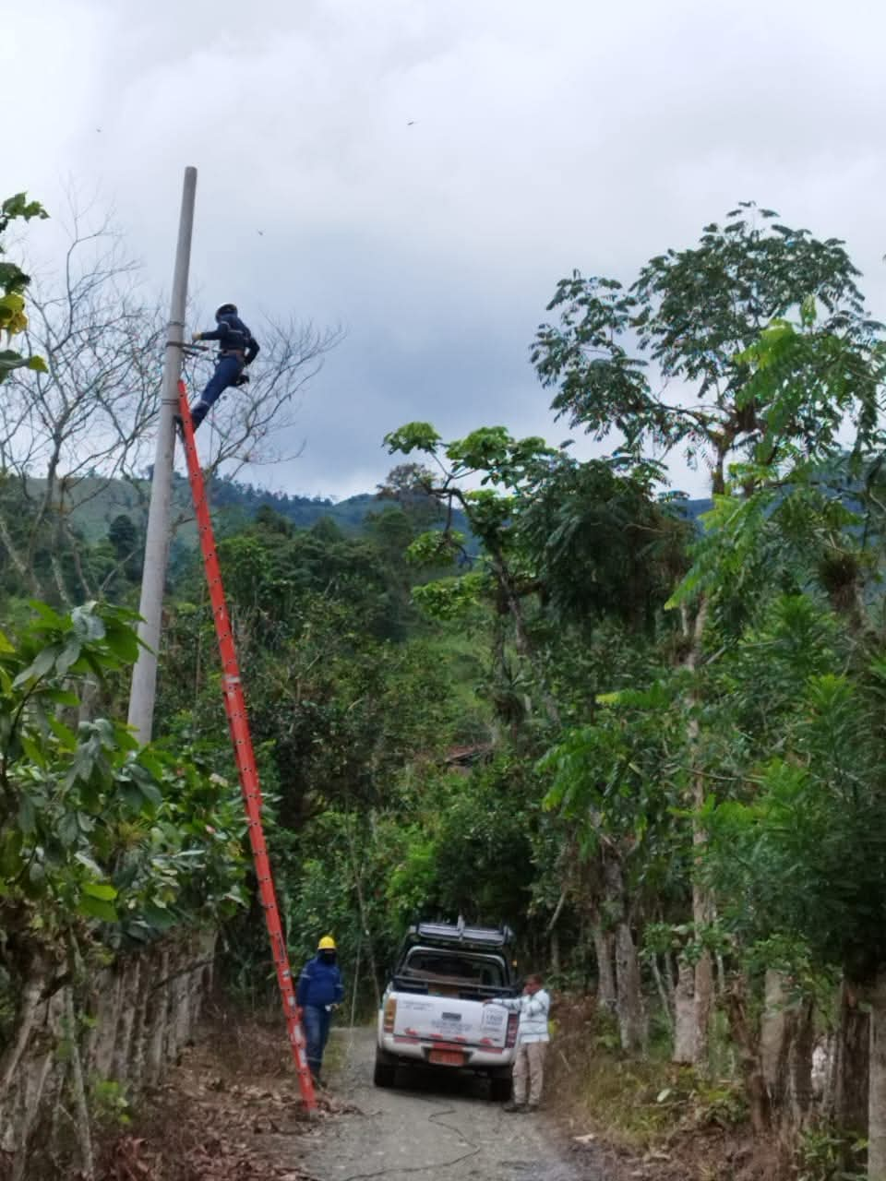
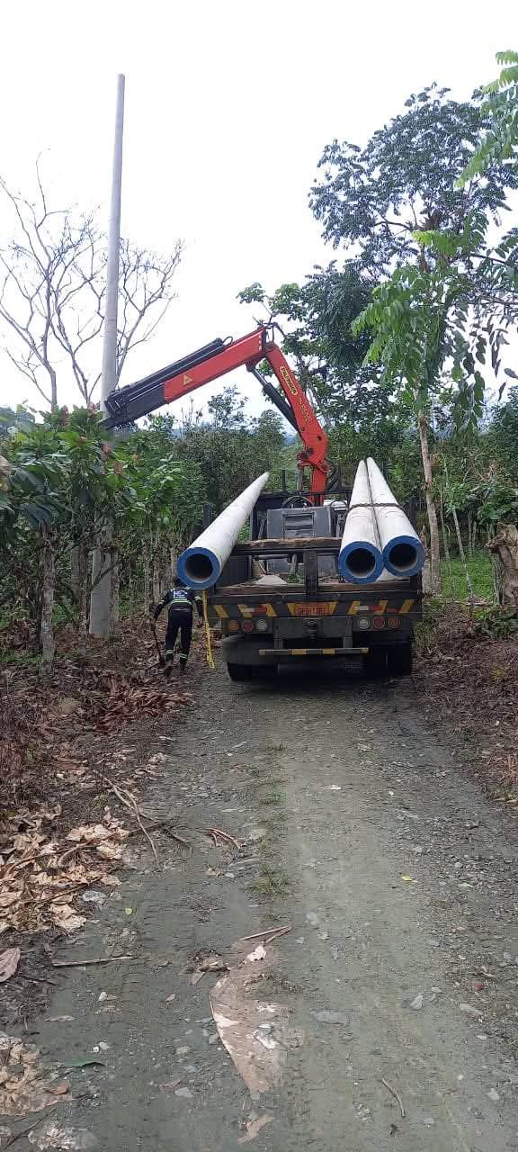
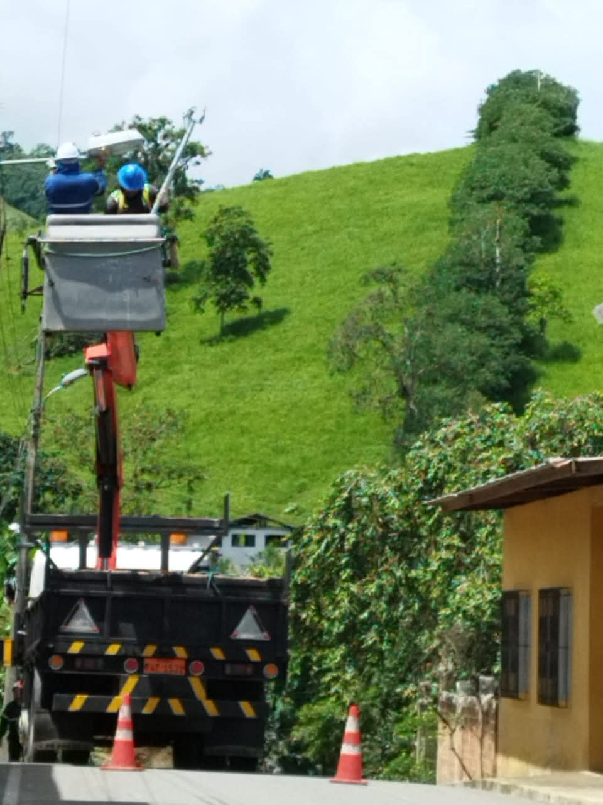
Se gestionó ante la empresa pública CNEL EP el proyecto de cambio de luminarias de sodio a LED en el centro de El Carmen y la nueva instalación de alumbrado público en el ingreso y en el sector de la Cascada de Don Pepe.

Slide 9
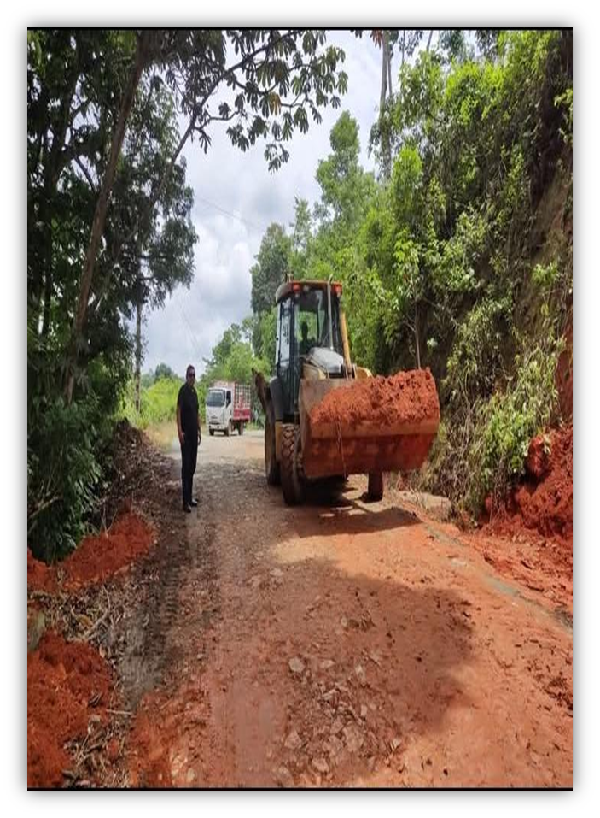
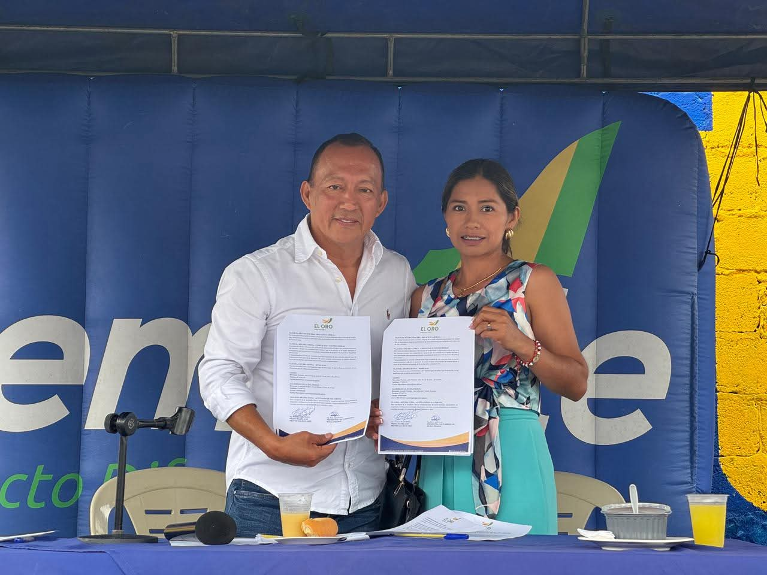
Se suscribió el Convenio de Cooperación Interinstitucional de Gestión Concurrente de Competencias Exclusivas entre el Gobierno Autónomo Descentralizado Provincial de El Oro y el Gobierno Autónomo Descentralizado Parroquial Rural de Piedras, lo que permitió la contratación del servicio de alquiler de una gallineta. Esta maquinaria fue utilizada para el desalojo de derrumbes ocasionados por la temporada invernal en la vía principal Saracay – Piedras, así como en sus sitios y vías alternas de la parroquia.

Slide 10
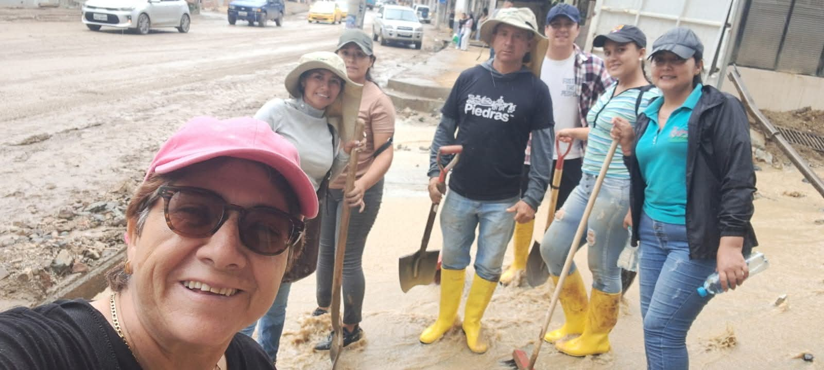
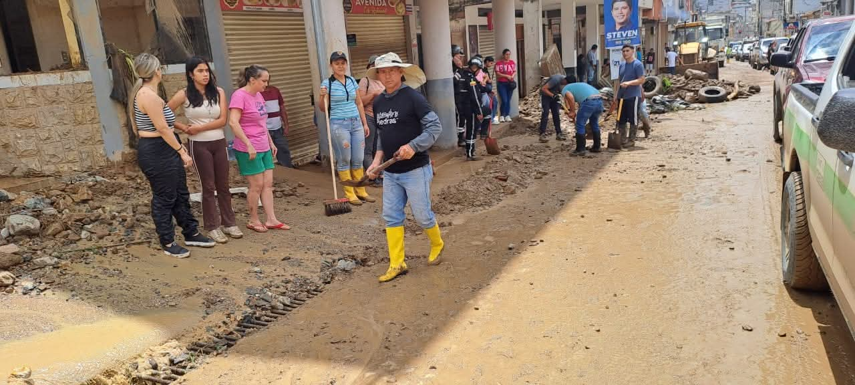
Acudí a Piñas con todos los compañeros funcionarios públicos de la parroquia Piedras y ciudadanía para ayudar al desalojo de lodo debido al aluvión ocurrido en marzo en el Cantón Piñas.

Slide 11
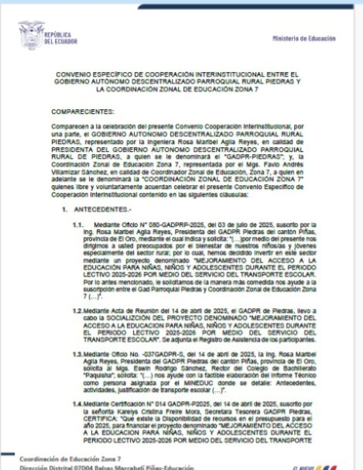

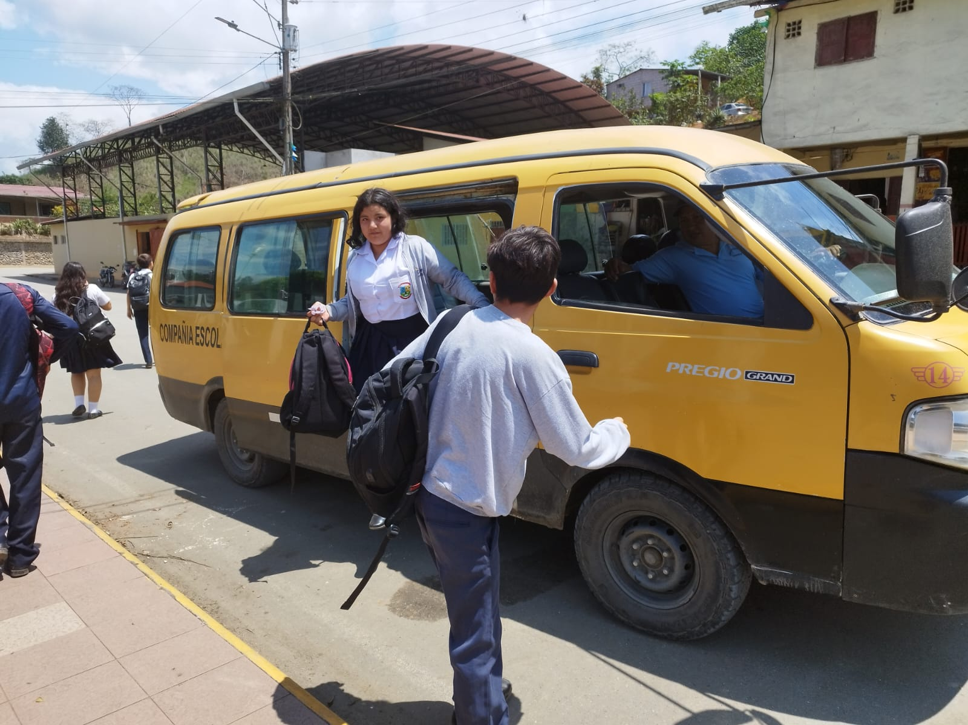
Se suscribió un convenio específico de cooperación interinstitucional entre el Gobierno Autónomo Descentralizado Parroquial Rural de Piedras y la Coordinación Zonal de Educación Zona 7, con el objetivo de mejorar el acceso a la educación de niñas, niños y adolescentes durante el periodo lectivo 2025–2026, mediante la prestación del servicio de transporte escolar, este convenio benefició a 41 estudiantes de la parroquia y sus sitios, contribuyendo además a aliviar la carga económica de los padres de familia.

Slide 12
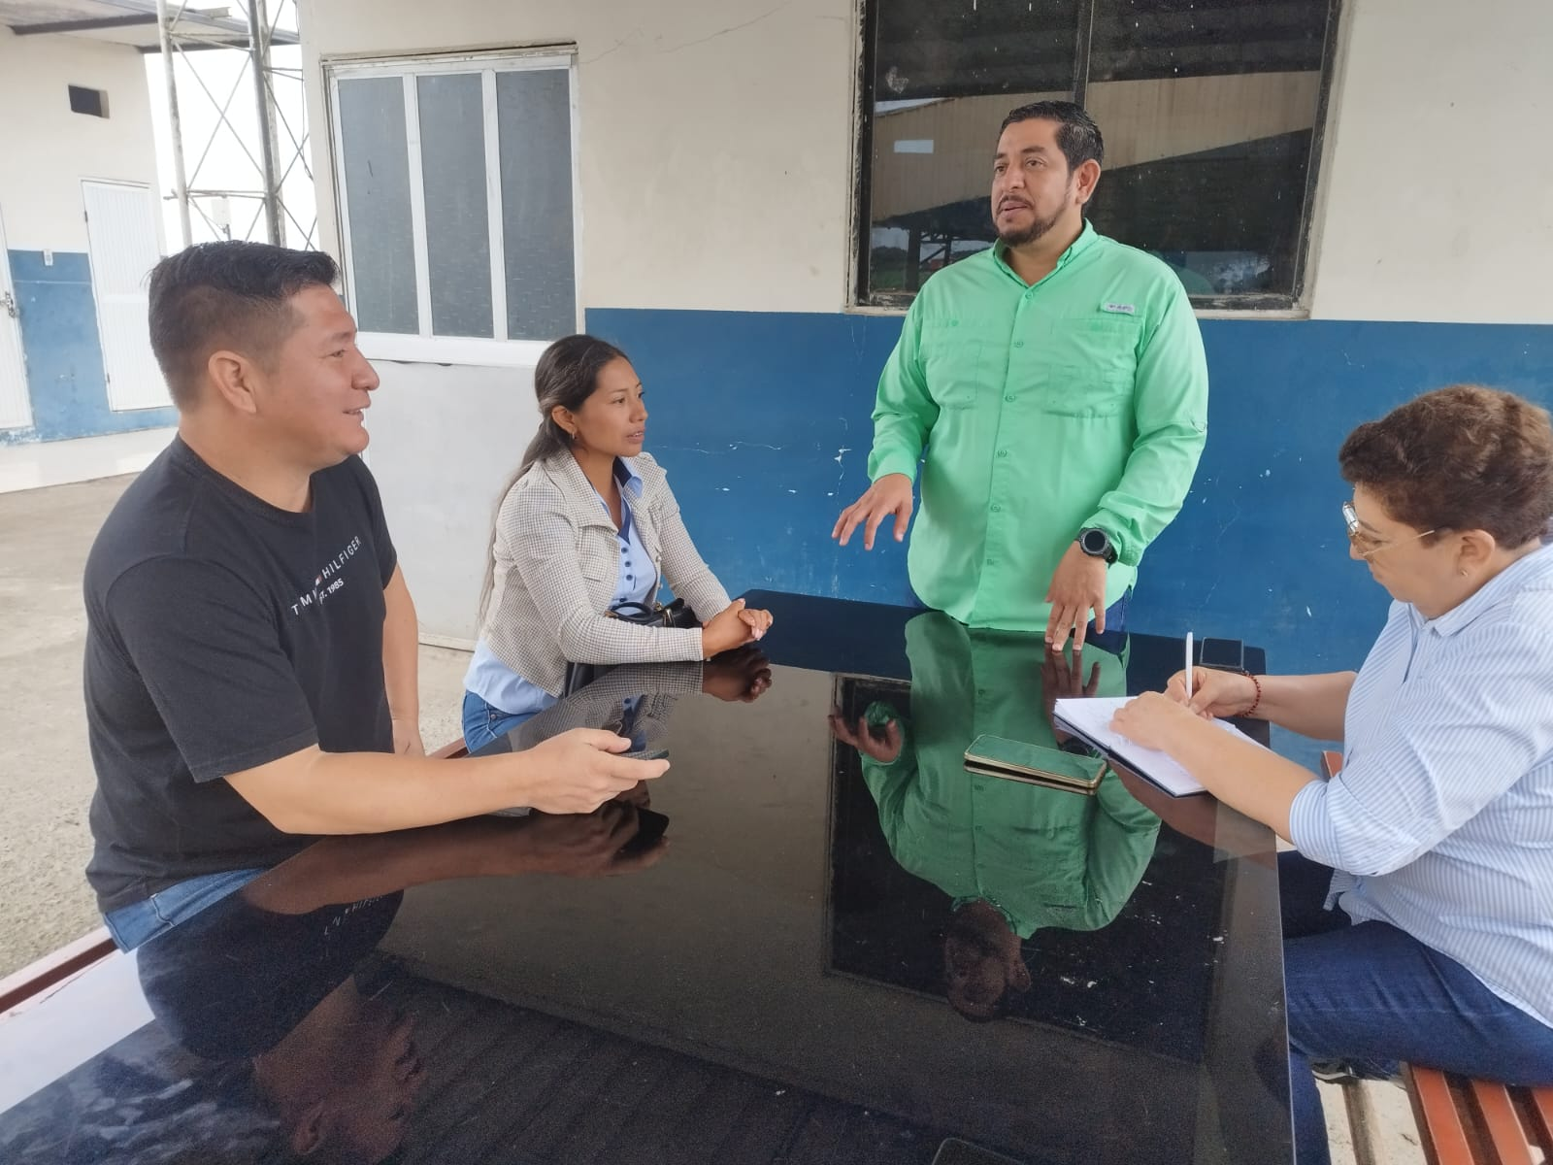
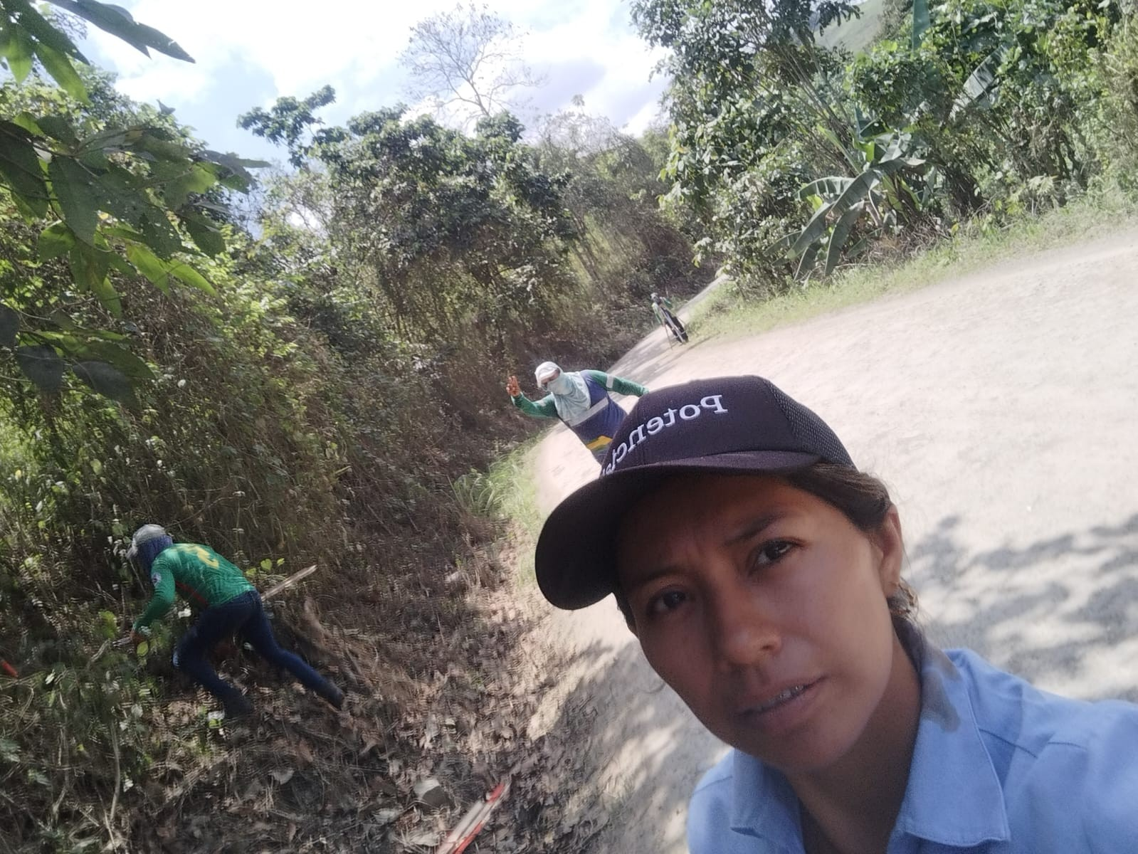
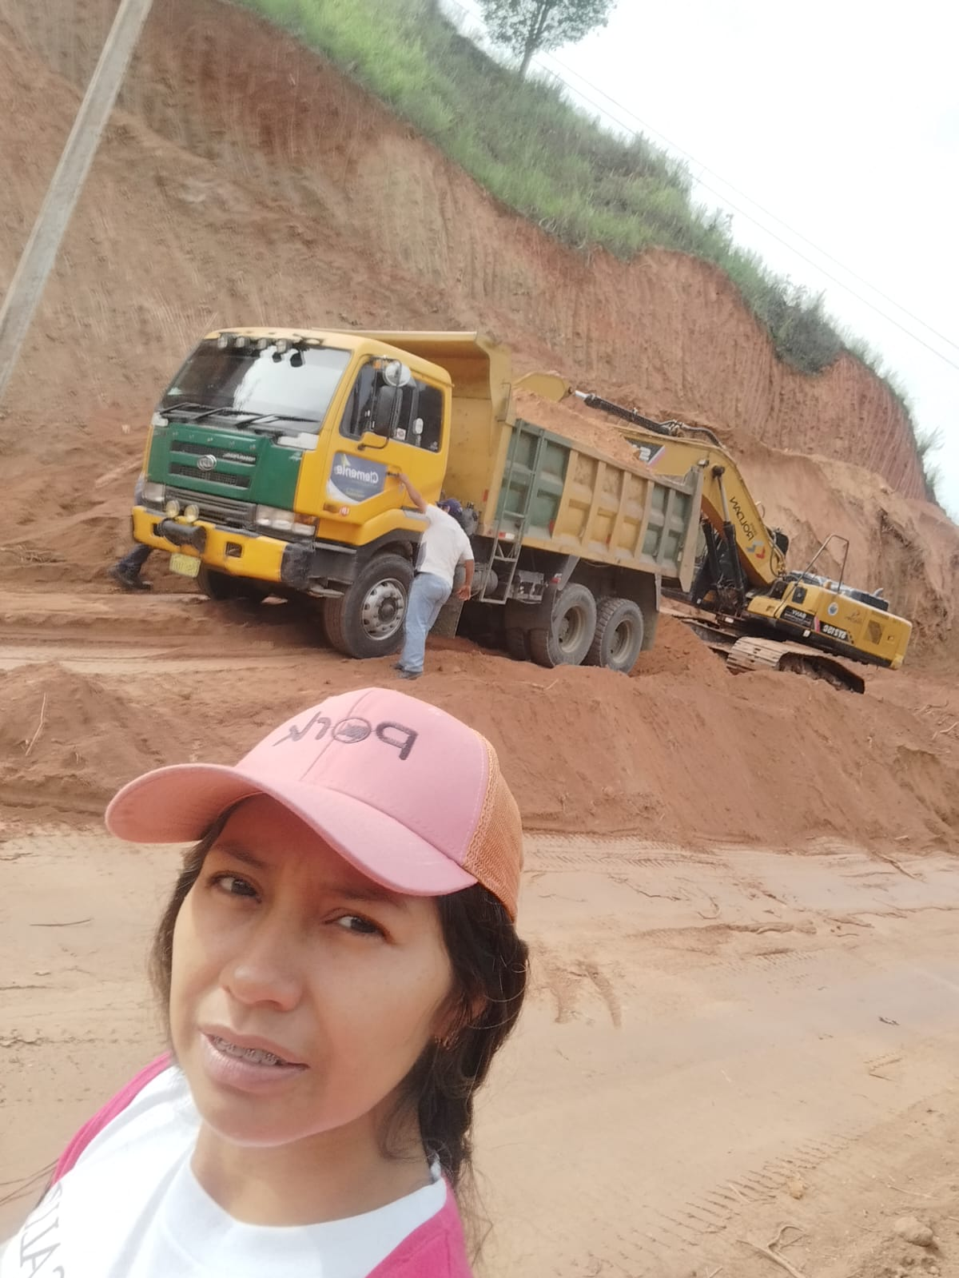
Ante la Prefectura de El Oro, se iniciaron las gestiones para la ampliación de la vía Entrada al Carmen – El Carmen, logrando concretar el inicio de estos trabajos en el mes de diciembre del año 2025.

Slide 13
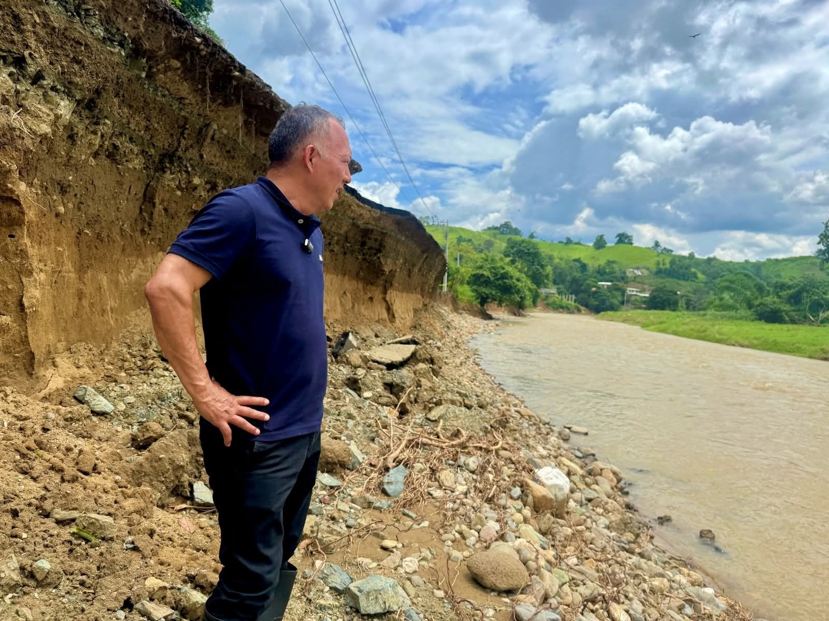
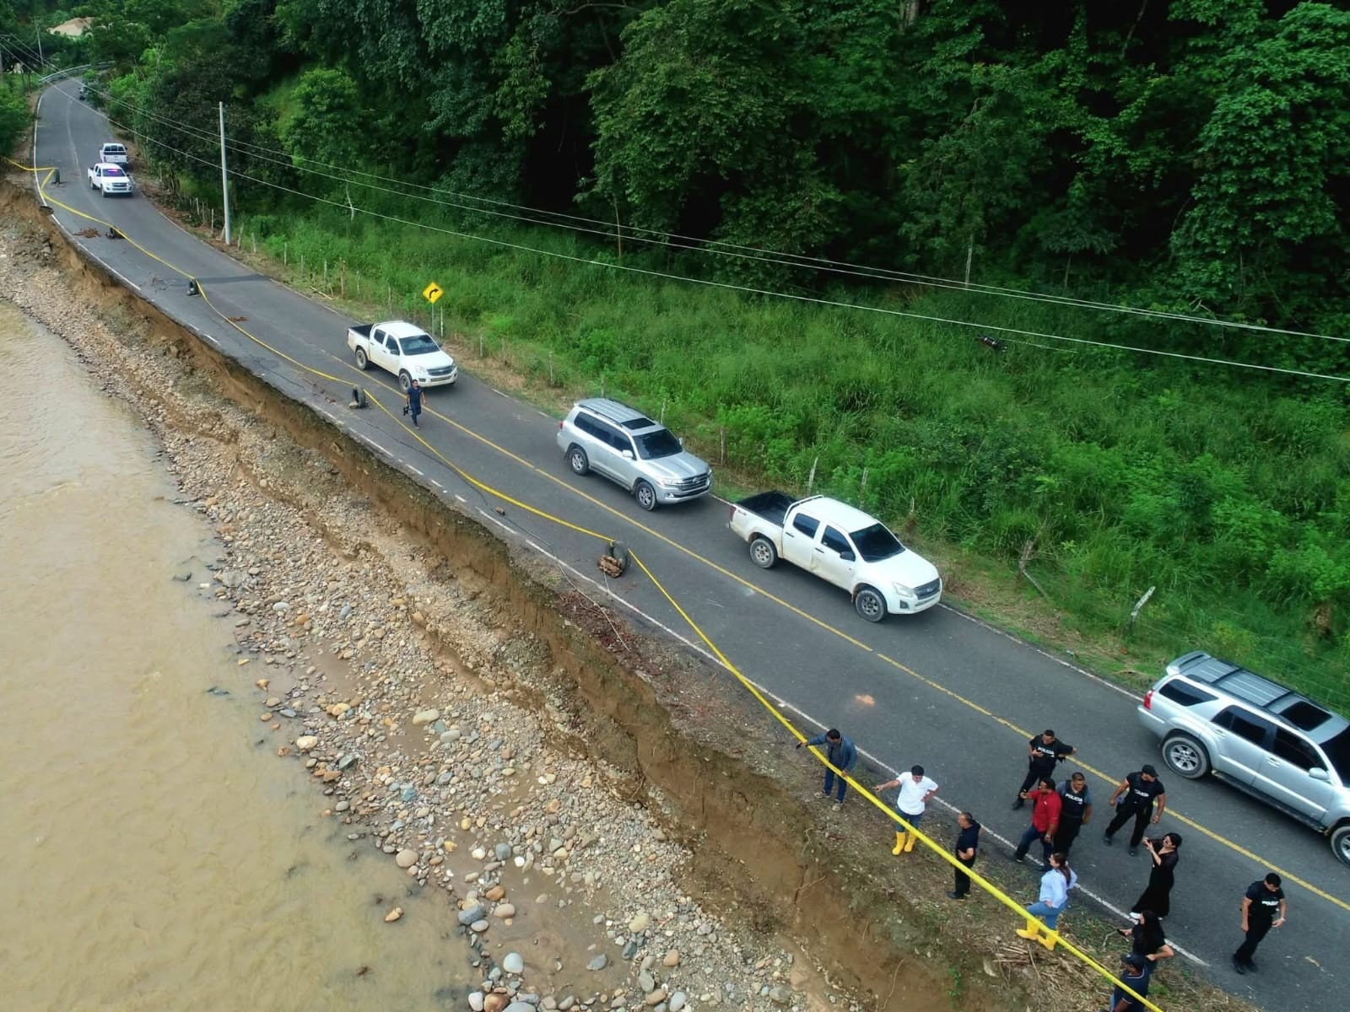
En coordinación con la Prefectura de El Oro, se atendió de manera inmediata la emergencia ocasionada por el socavón en la vía Saracay–Piedras, en el sitio El Recuerdo, el cual fue provocado por el desvío del cauce del río a causa de la temporada invernal.

Slide 14
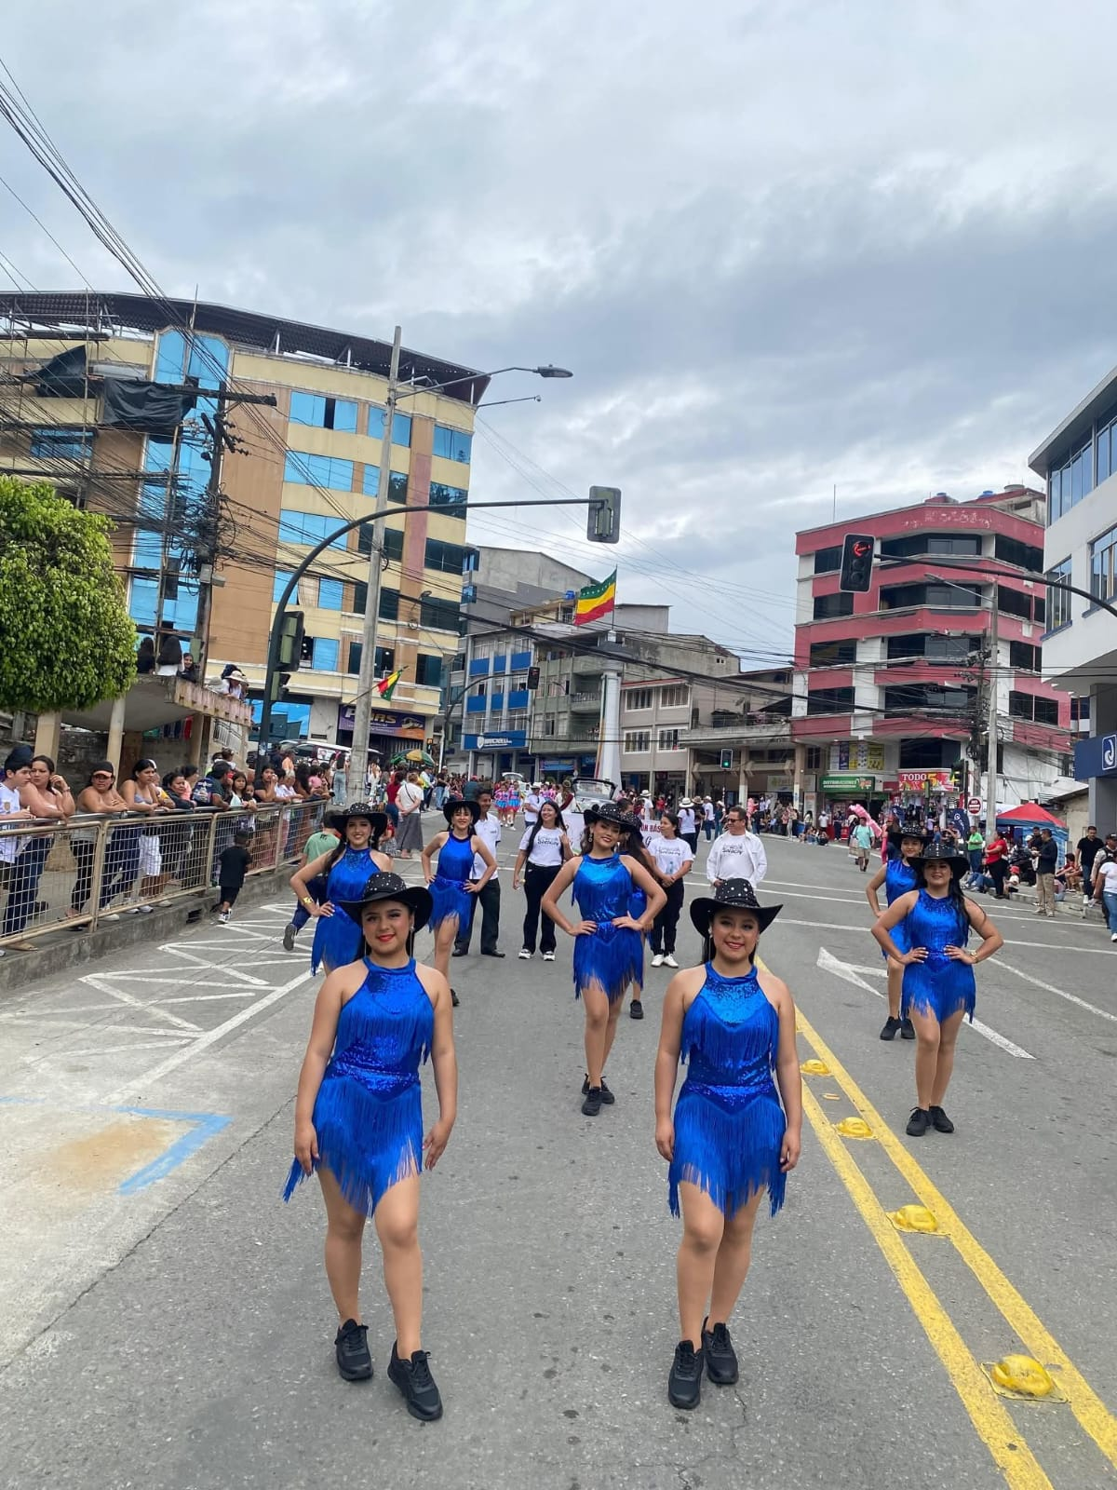
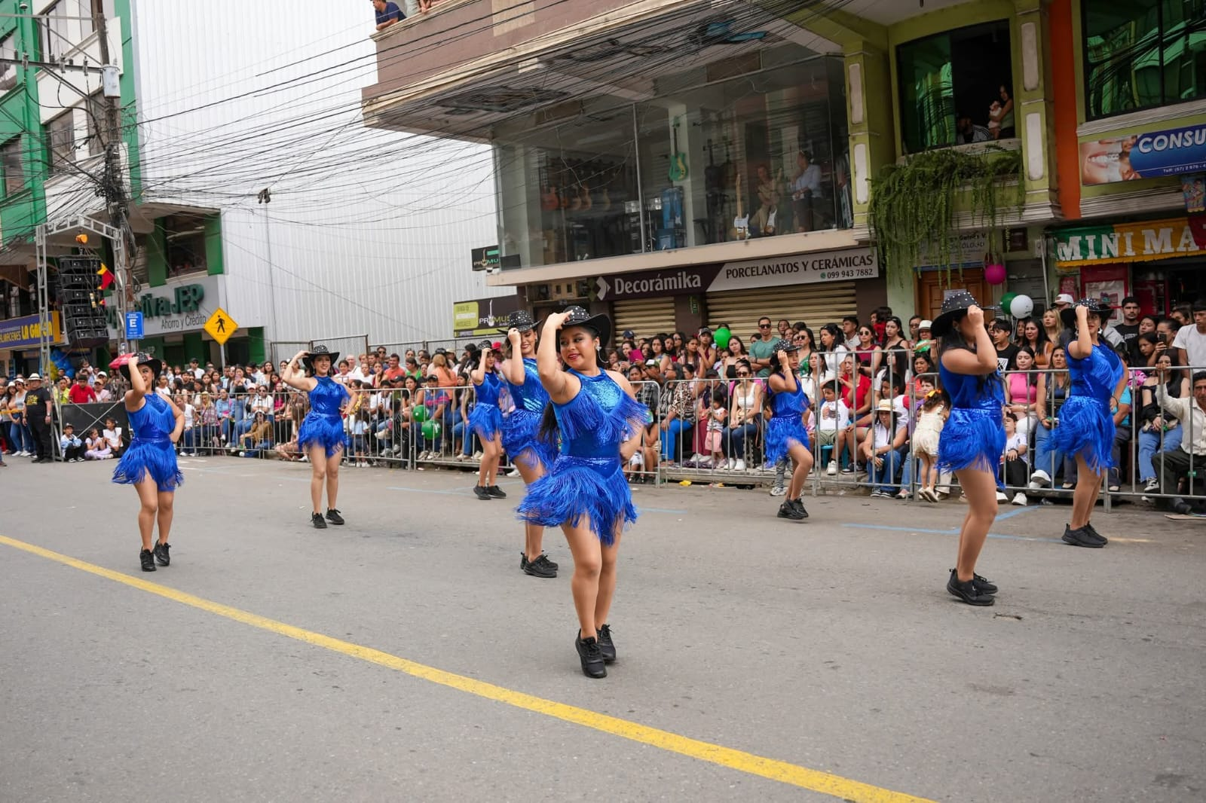
Con recursos propios se impulsó la identidad cultural de nuestra parroquia mediante el grupo de danza “Star Dance”, al cual se le brindó la logística necesaria para su participación en diversas invitaciones y presentaciones. Se expresa un especial agradecimiento a las integrantes del grupo, a sus padres de familia y al coreógrafo, por su compromiso, apoyo y constante predisposición, dejando en alto el nombre de la parroquia en cada una de sus presentaciones.

Slide 15
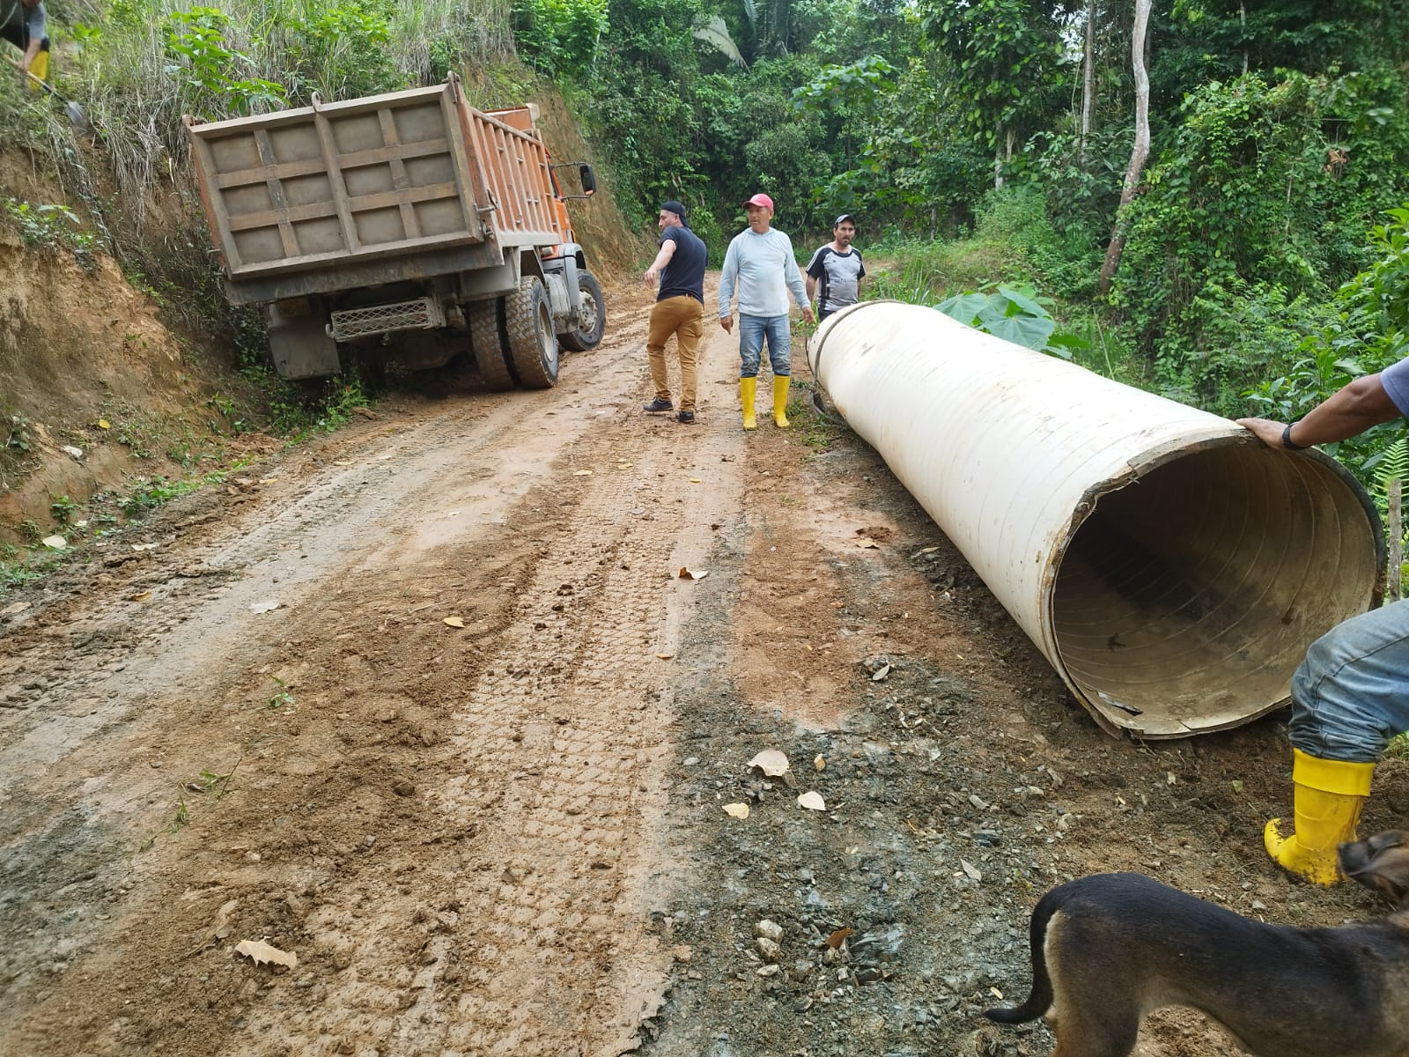
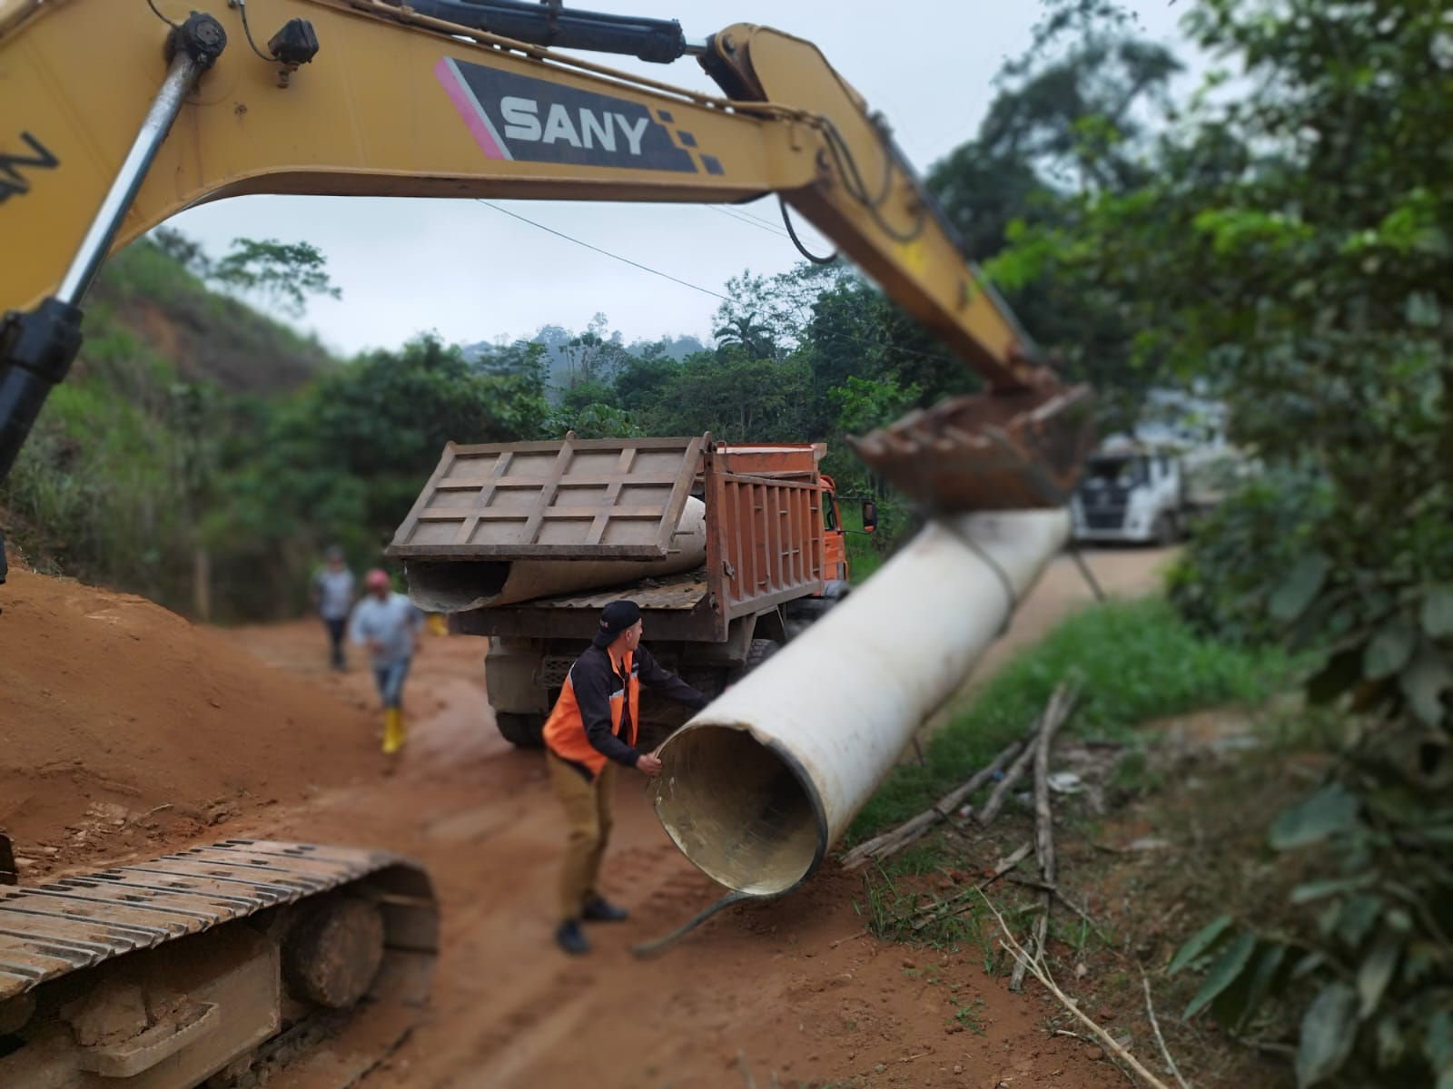
Se gestionó tubería al GAD Municipal de Piñas, misma que fue colocada en lugares estratégicos de la vía Cerro del Oso.

Slide 16
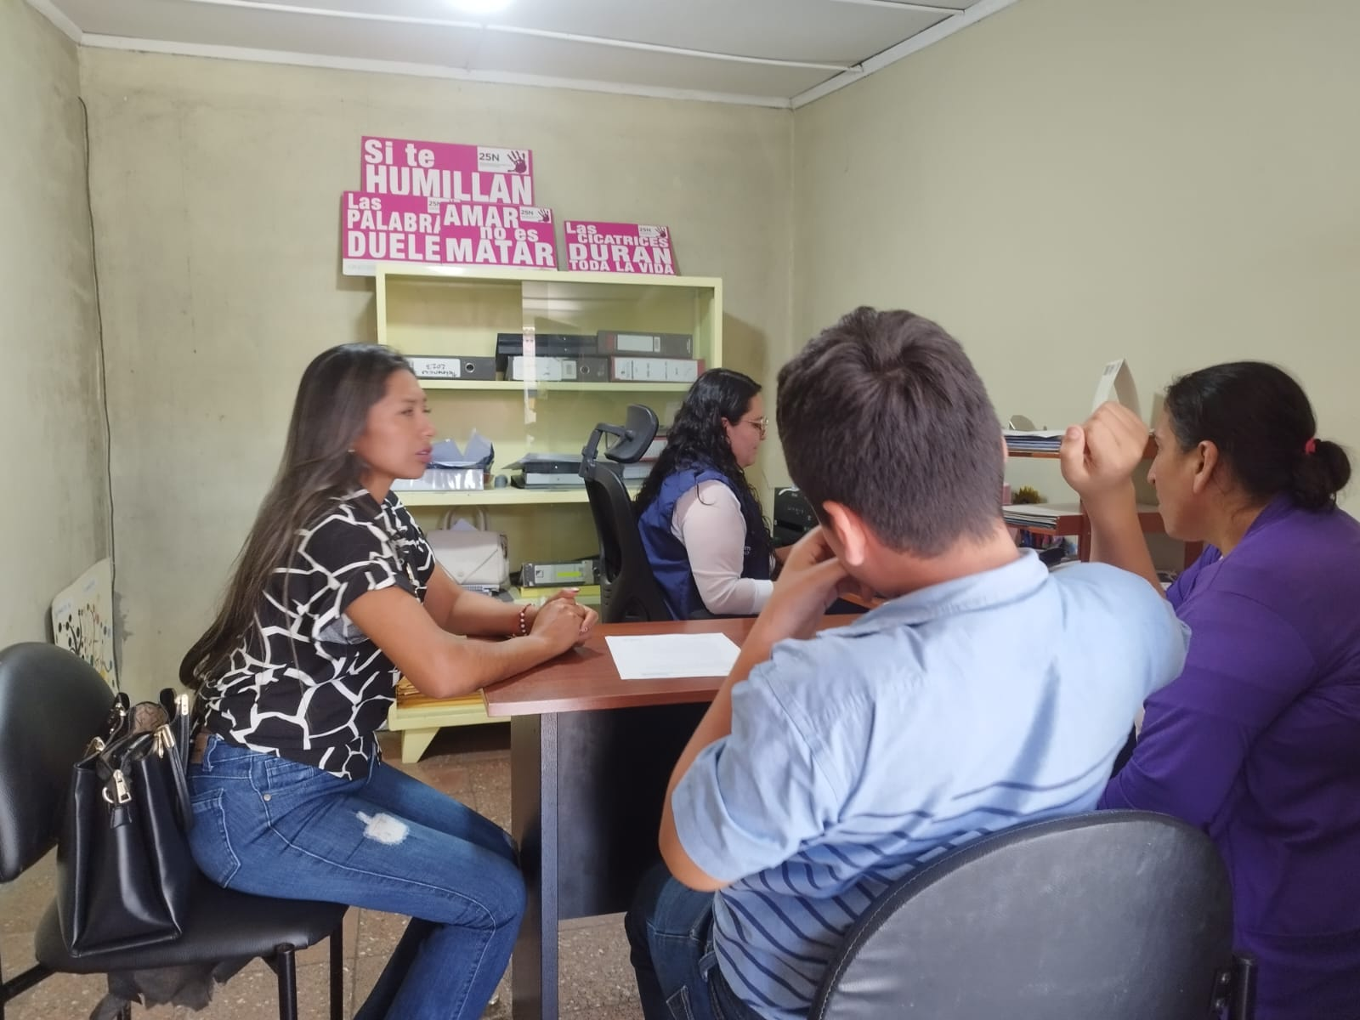
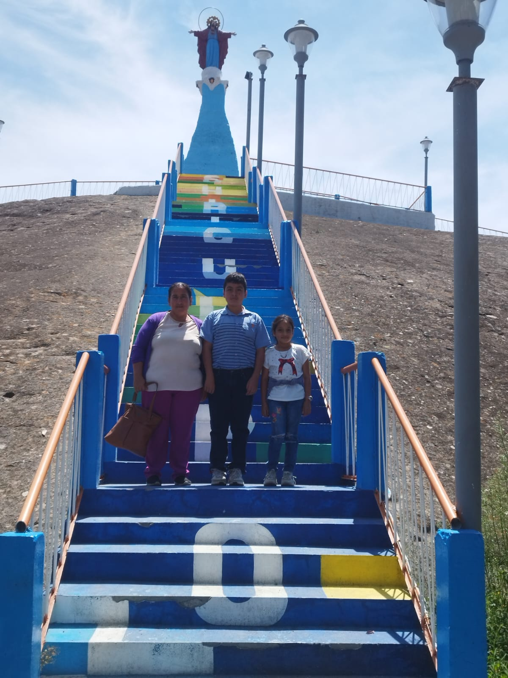
Viajé a Catacocha para ayudar a realizar exámenes de calificación de capacidades especiales para el niño Alejandro Trujillo y su mamá Olga Cango.

Slide 17
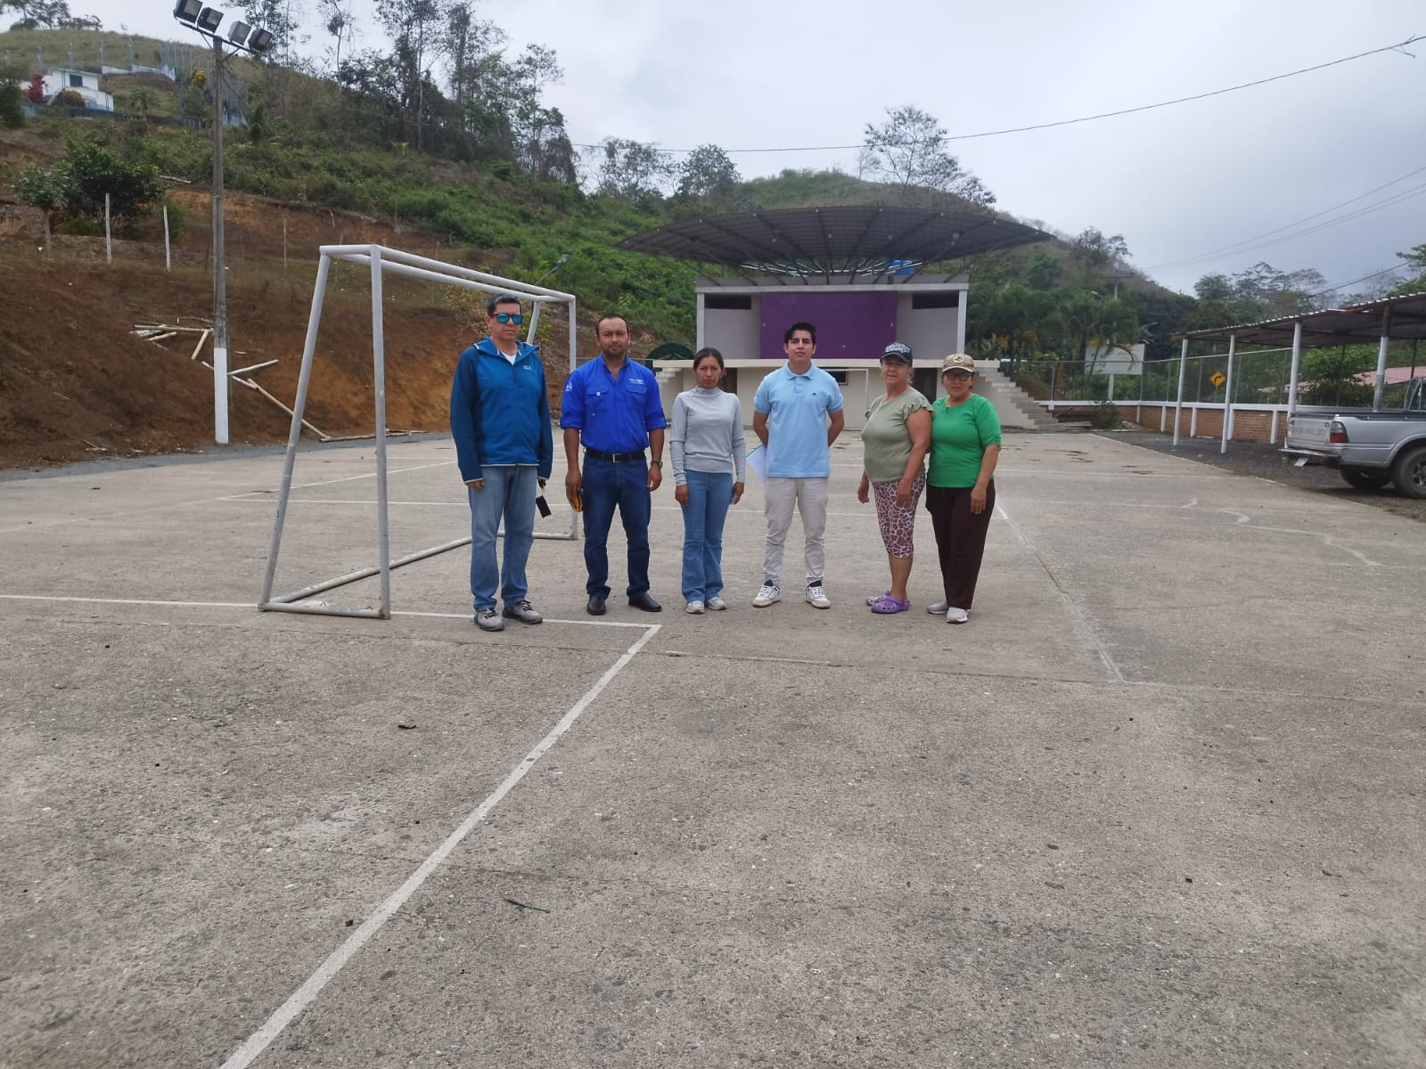
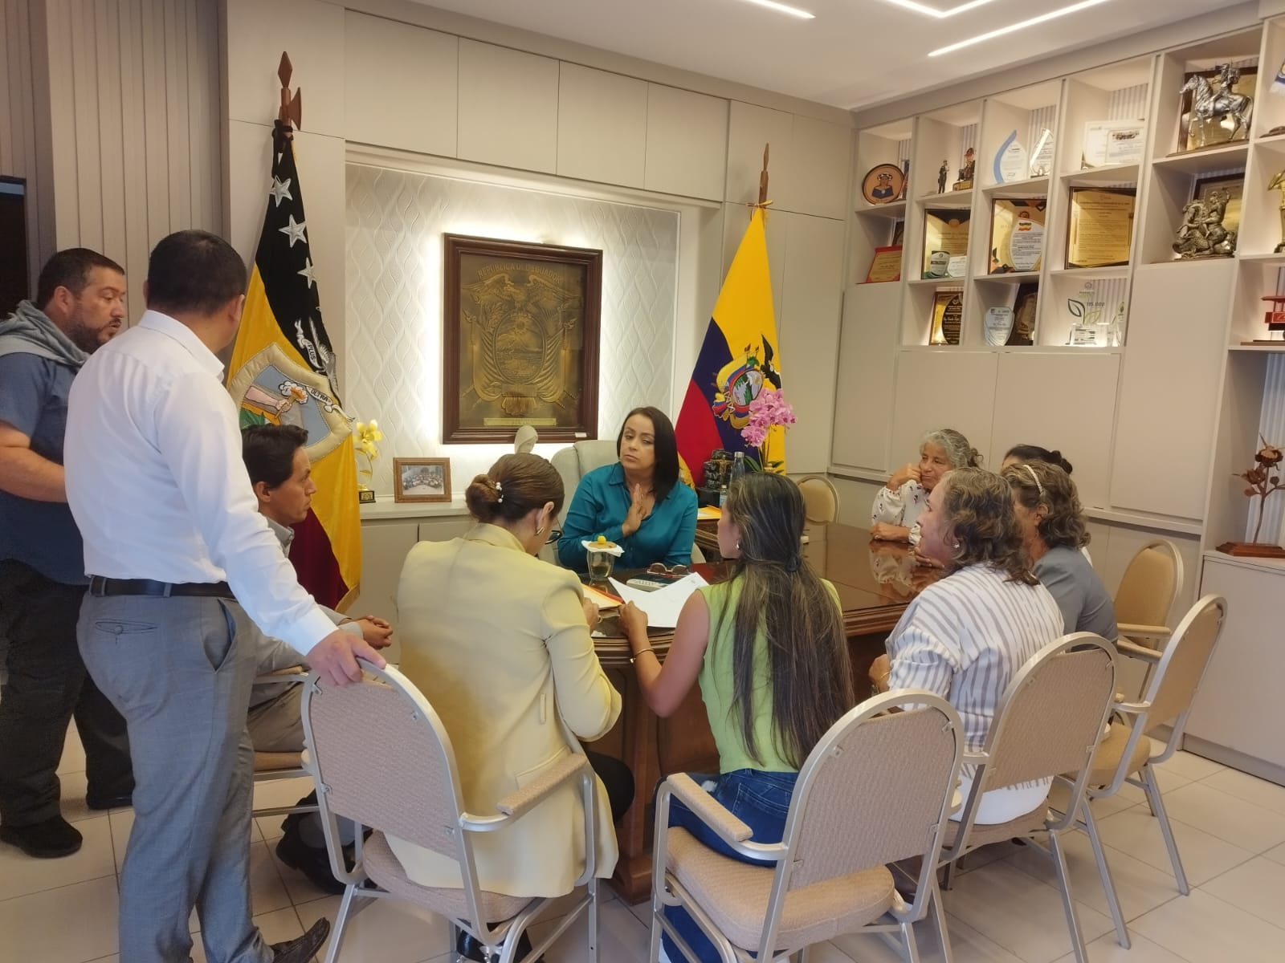
Constantes gestiones ante el Municipio de Piñas para lograr convenio de la cubierta de la cancha del sitio El Recuerdo.

Slide 18
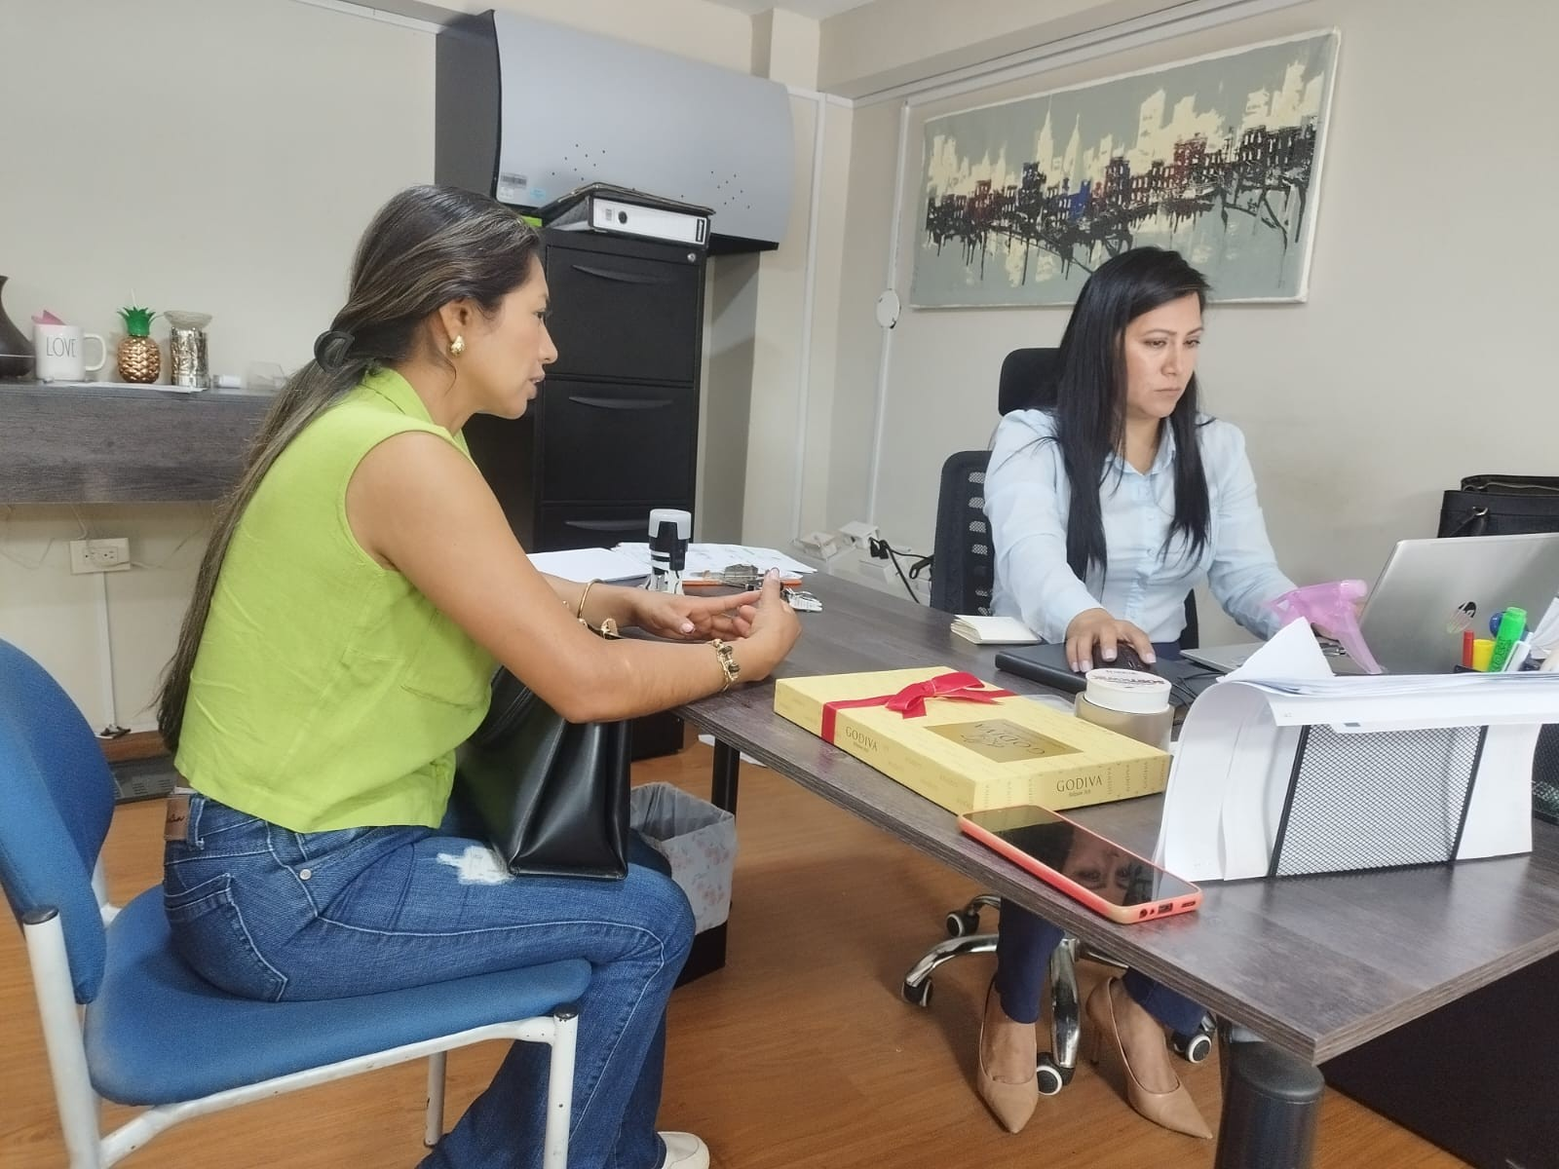
Gestiones varias ante CNEL EP

Slide 19
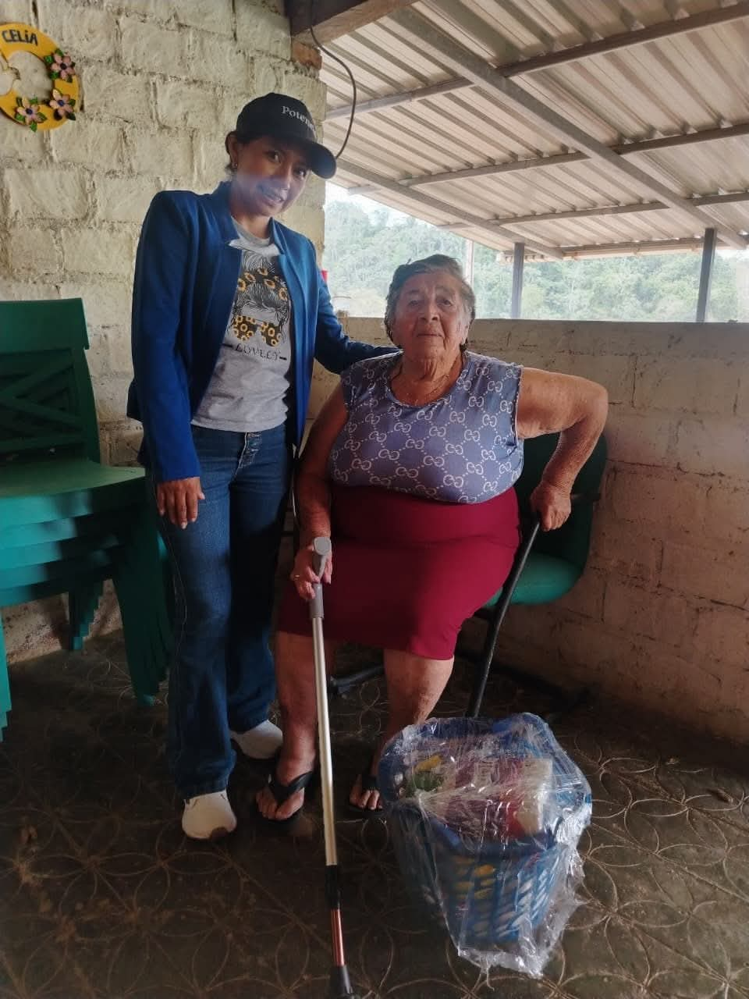
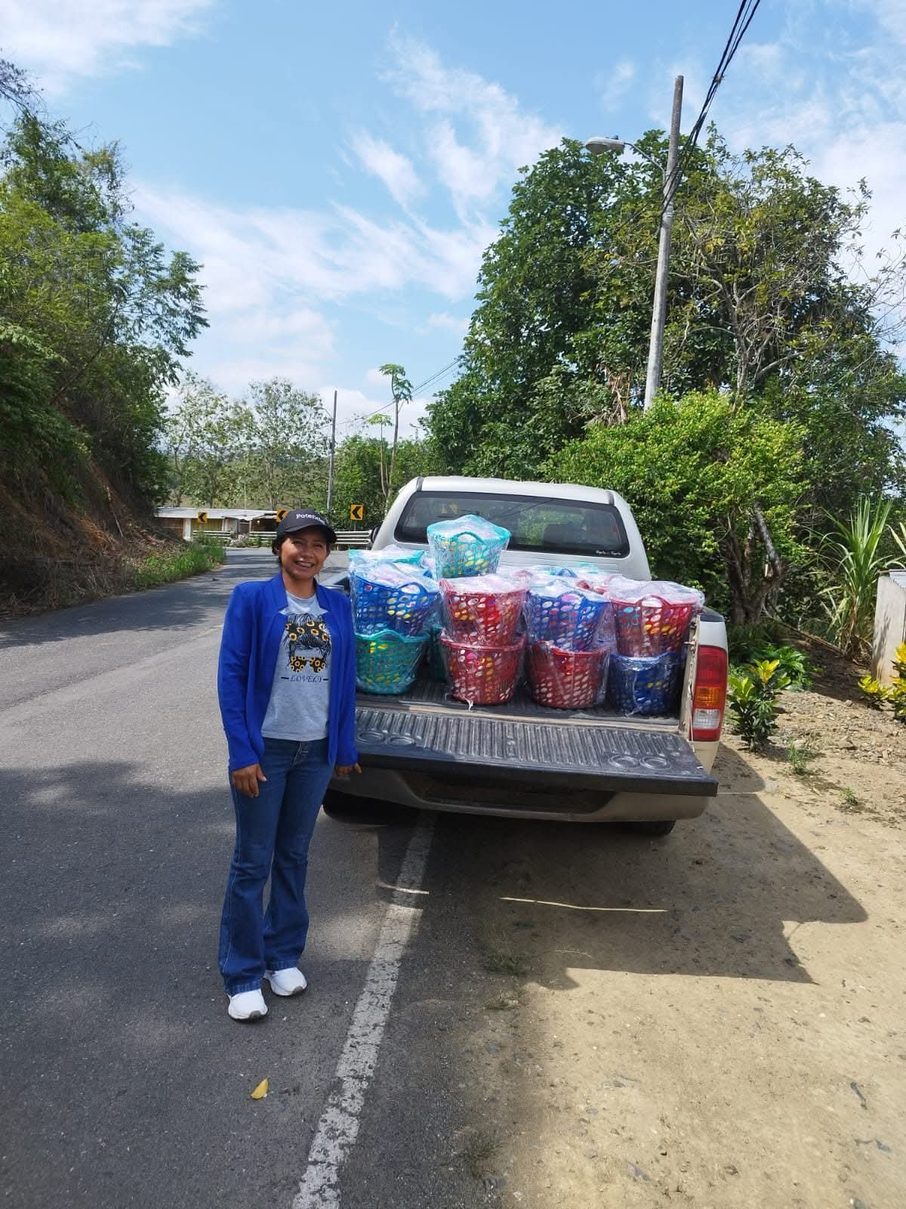
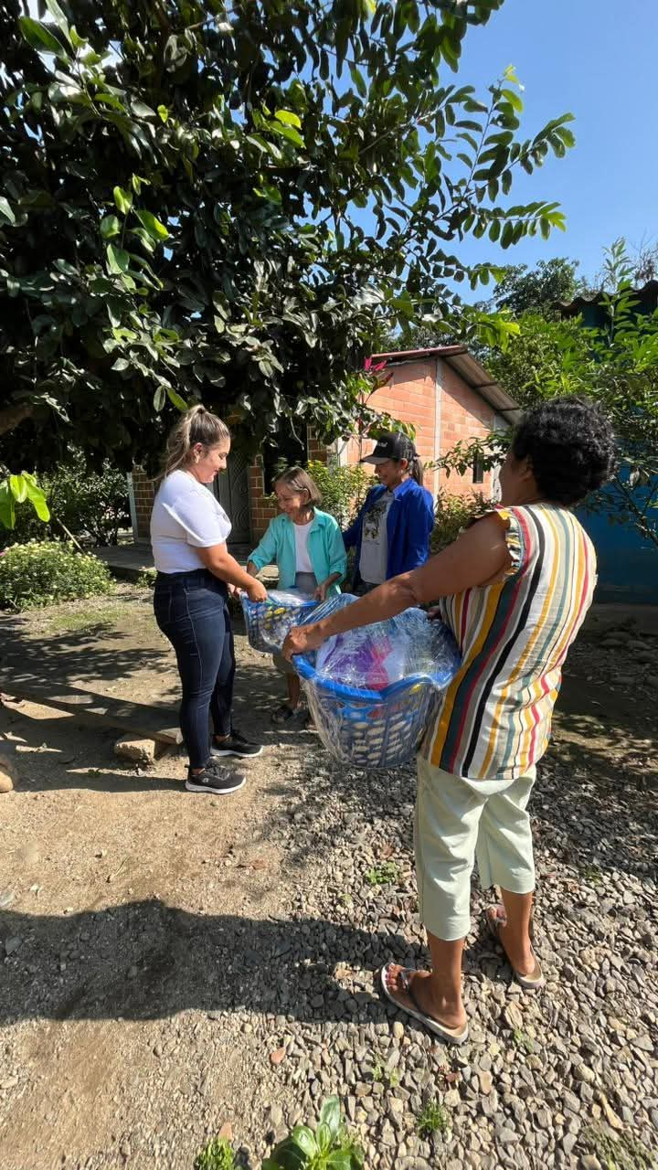
Se entregaron canastas de víveres en Navidad a cada adulto mayor beneficiario del proyecto de atención domiciliaria

Slide 20
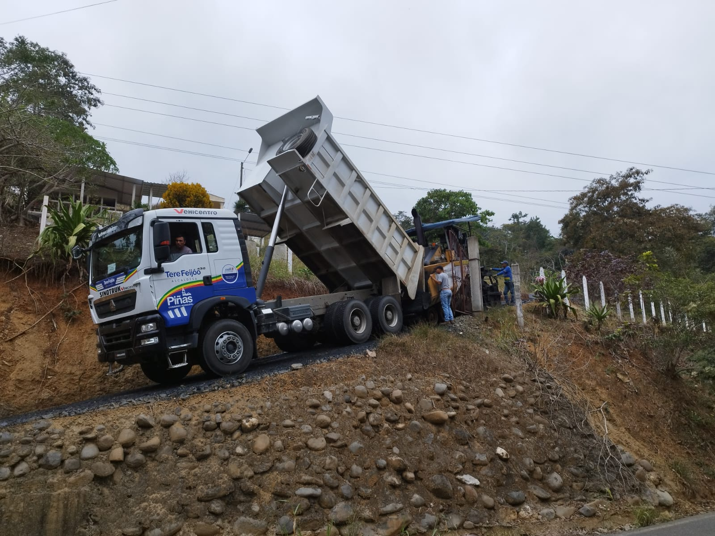
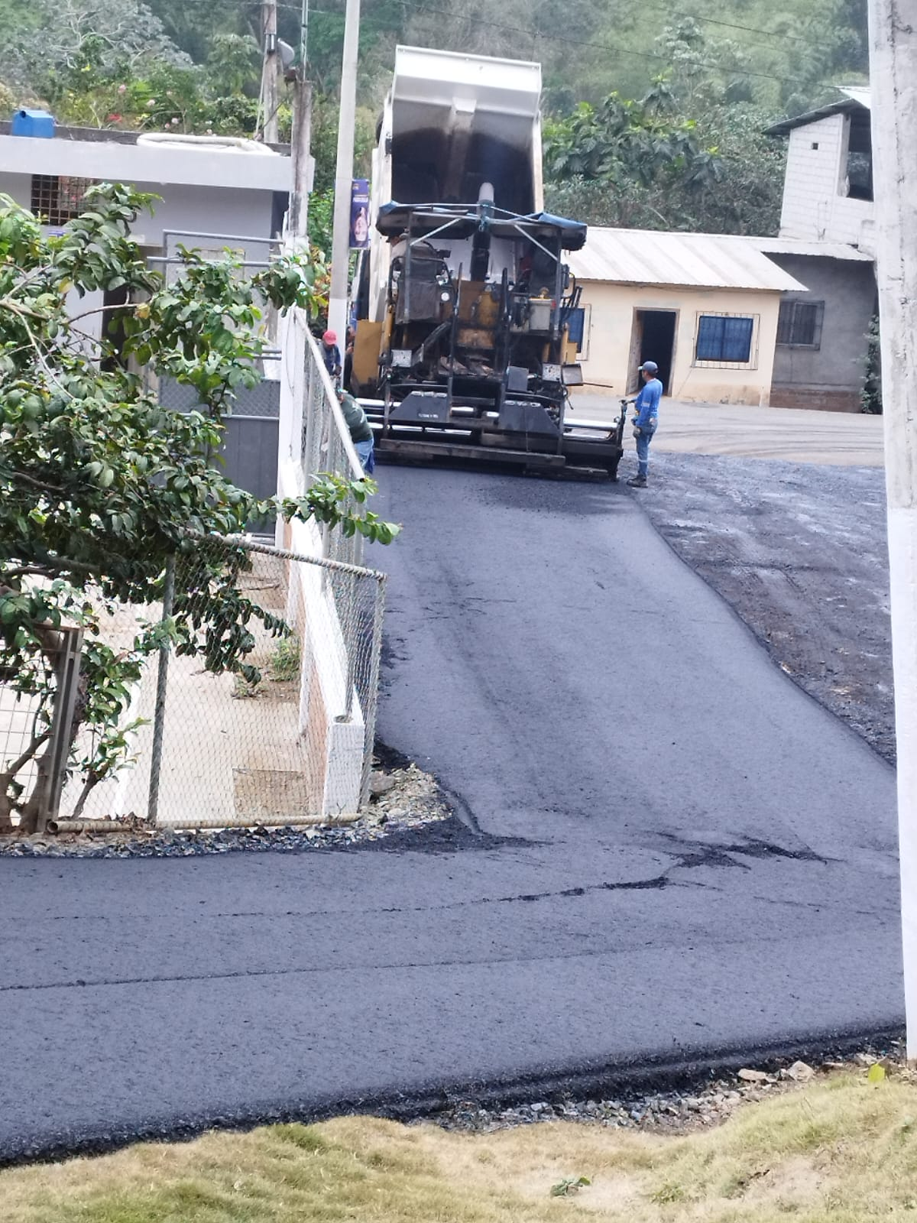
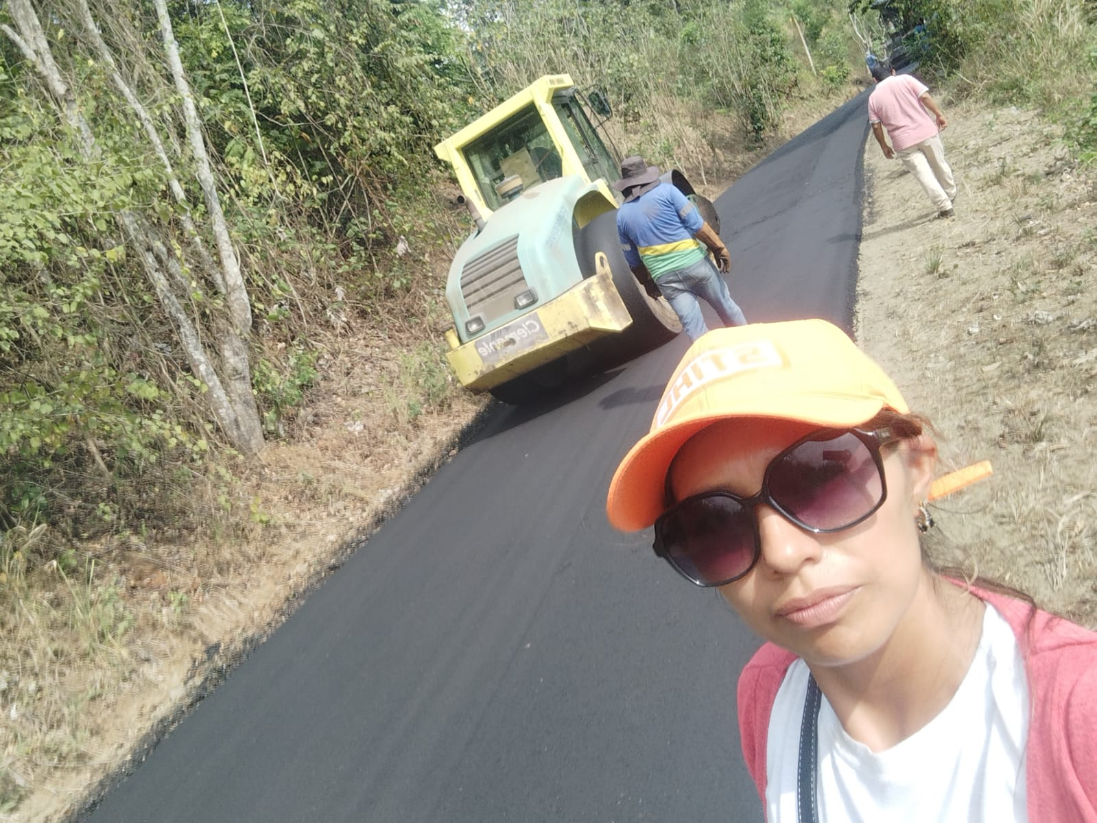
Se logró el asfalto de la entrada al cementerio de El Recuerdo, entrada a la escuela Dr. Francisco Cabrera Román y de la antigua vía al cementerio antiguo de la Parroquia.

Slide 21
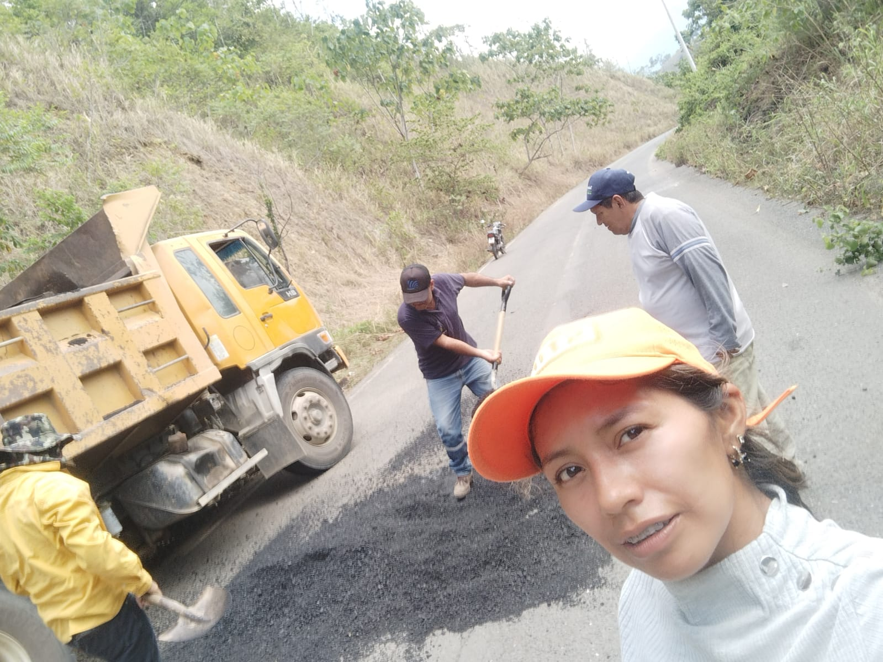
Bacheo de la vía principal Saracay - Piedras

Slide 22


GRACIAS POR SU ATENCIÓN

